Slide 1
Eötvös Lorand Üniversitesi Merkez Kütüphanesi
Erasmus Eğitim Sunumu

Slide 2
Üniversite Hakkında Kısa Bilgi
Eötvös Lorand Üniversitesi 1635 yılında Slovakya’da kurulmuş ve 1777’de Budapeşte’ye taşınmıştır.
Yeni yapılan kampüsü ile sekiz adet fakülteye sahiptir.
Dünyada kabul gören çeşitli akreditasyonlara sahiptir.
Diplomasının Avrupa Birliği ülkeleri başta olmak üzere tüm dünyada geçerliliği vardır.
YÖK tarafından denklik verilen üniversitelerden biridir.
Yaklaşık 30.000 öğrenci ve 1800 akademik personeli vardır.

Slide 3
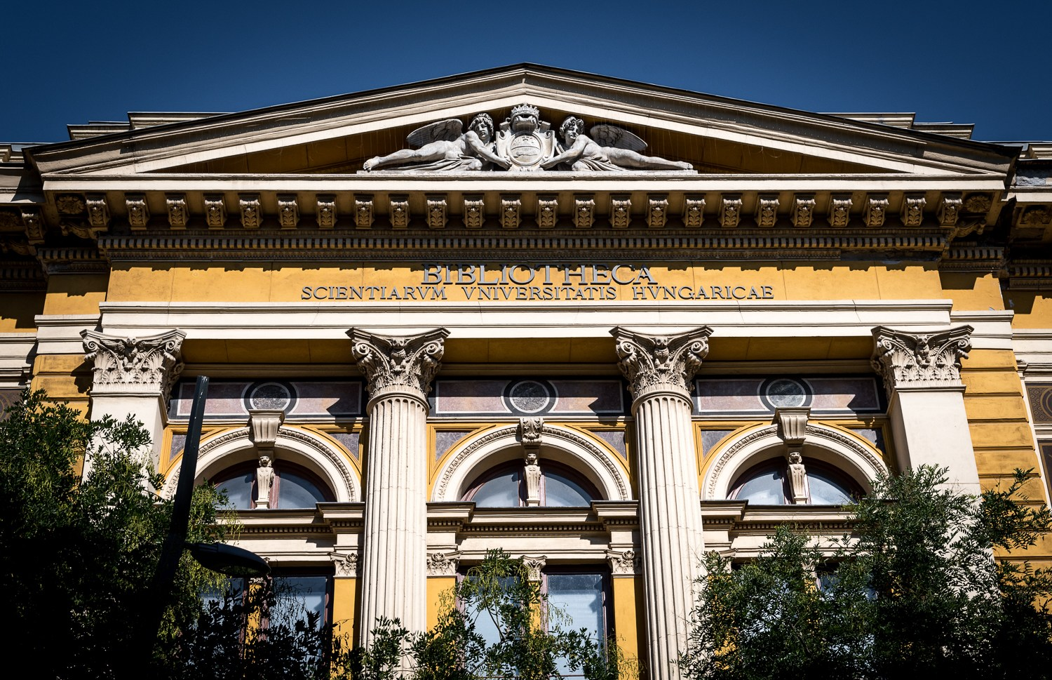

Slide 4
Kütüphane Tarihçesi
Kütüphane Cizvit emriyle 1561 yılında Estergon’ da kuruldu.
1635 te üniversite kütüphanesi olarak hizmet vermeye başladı.
1777'de Buda‘ya taşınan kütüphane, 1784'te Pest‘e taşındı. Kütüphanenin yeni binası Antal Skalnitzky'nin 1876'daki planlarına dayanılarak inşa edildi.
1876'da halka açılan ülkedeki en eski kütüphanedir.
1949 yılına kadar kütüphane din, teoloji, felsefe, ortaçağ ve modern çağın evrensel tarihi konusunda uzmanlaşmıştır.
Budapeşte’deki 3. en büyük kütüphanedir.
Merkez kütüphane binası haricinde 8 adet fakülte kütüphanesi bulunmaktadır.
ELTE’nin ağ okullarında ve ELTE yurtlarının çoğu binasında da kütüphane vardır.

Slide 5
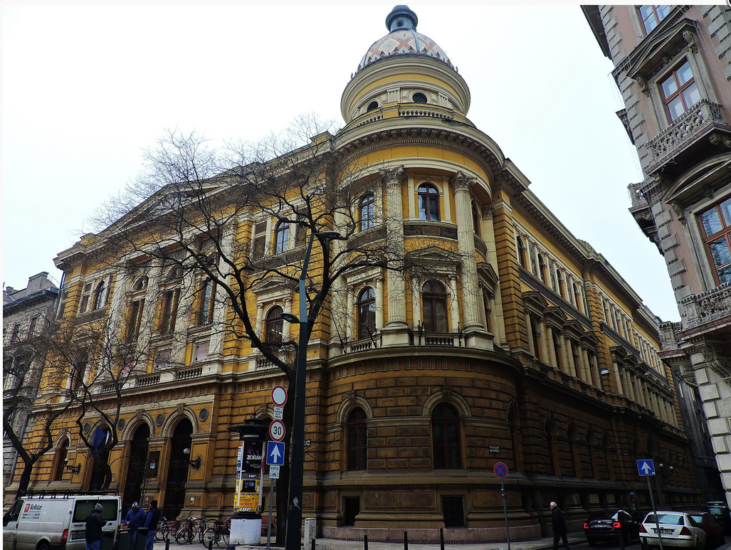

Slide 6
Kütüphane Çalışma Saatleri
Merkez kütüphane 09:00 ile 20:00 saatleri arasında hizmet vermektedir.
Fakülte kütüphanelerinde her bir şubenin çalışma saatleri kendisine göre belirlenmektedir.
Resmi tatiller ve hafta sonları (Cumartesi-Pazar) kütüphaneler kapalıdır.
Detaylı bilgiye web sitesi üzerinden ulaşılmaktadır.
Günlük olarak duyuru yapılmaktadır.

Slide 7
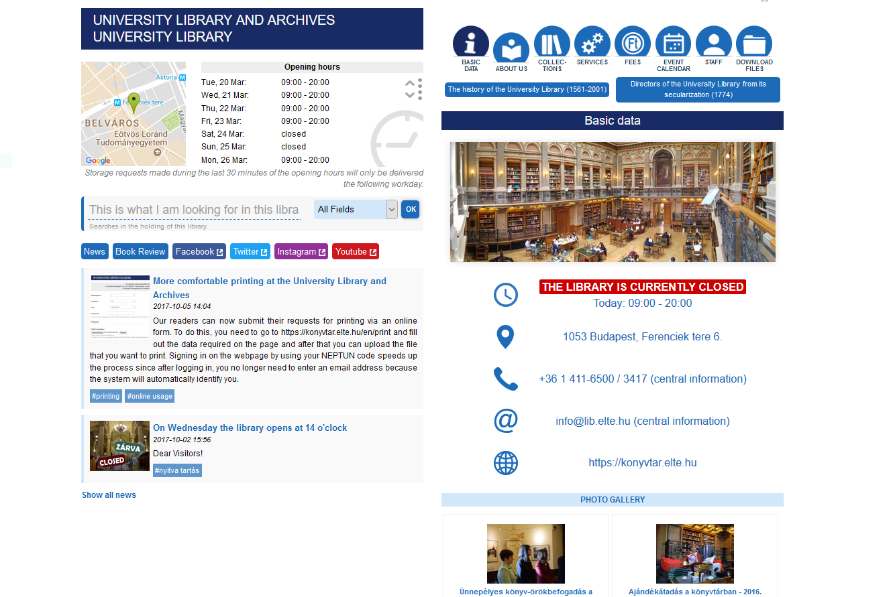

Slide 8
Kütüphane Personeli

Slide 9
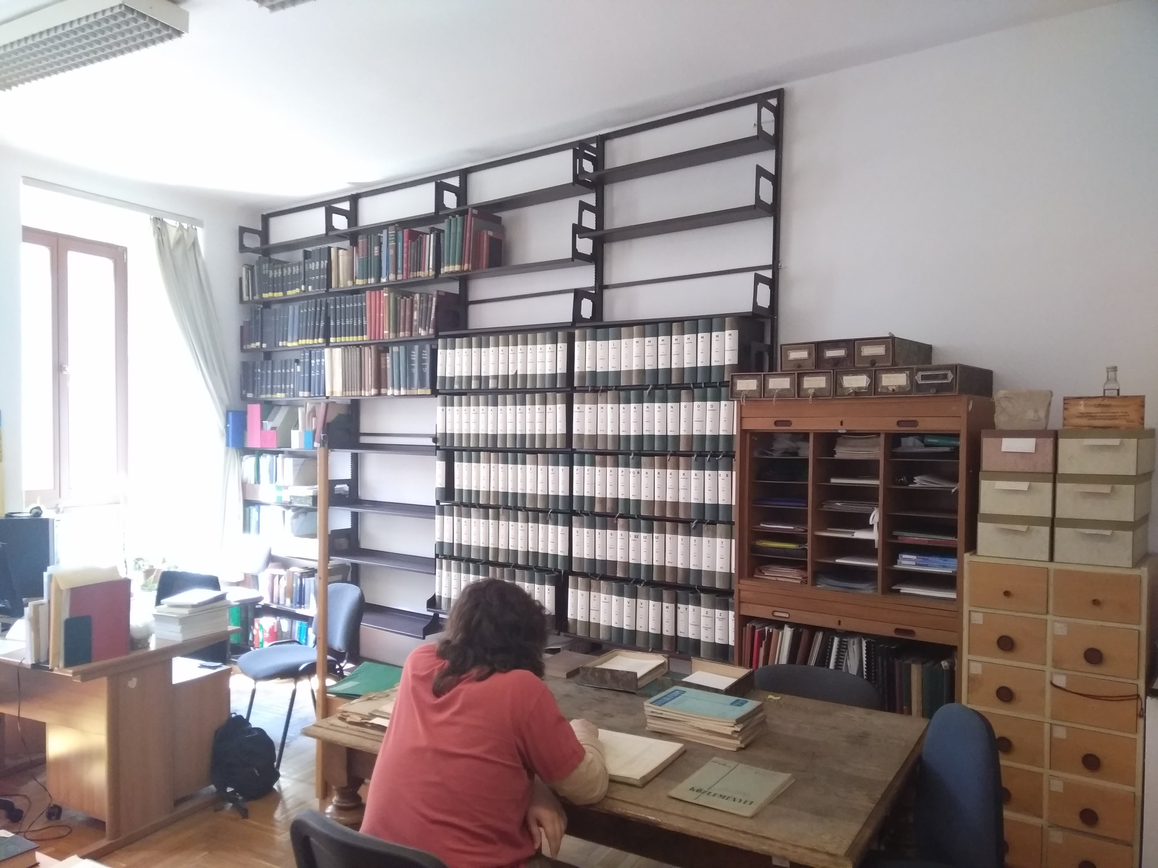

Slide 10
Kütüphaneci Sayısı
Merkez Kütüphane : 19
Beşeri Bilimler Fakültesi : 34
Hukuk Fakültesi : 9
İlköğretim ve Okul Öncesi Eğitim Fakültesi : 6
Özel Eğitim Fakültesi : 5
Sosyal Bilimler Fakültesi : 3
Bilim (Fen) Fakültesi : 2
Bilişim Fakültesi : 2
Eğitim ve Psikoloji Fakültesi : 1
Toplam : 81

Slide 11
Kütüphaneye Üyelik
Kayıtlı üye sayısı 7500 dür.
ELTE'nin her öğrencisi için Üniversite Kütüphanesine kayıt ücretsizdir ve öğrenci kartı kütüphane kartı olarak kullanılabilir.
ELTE’nin akademik ve idari personelleri de ücretsiz olarak kütüphane hizmetlerinden faydalanmaktadırlar.
Diğer kurumlardan gelen araştırmacılar ve ziyaretçiler kütüphaneyi ziyaret için bir ücret ödemezken, ödünç kaynak alımı ve kaynaklardan araştırma yapmak için belirli bir ücret karşılığı üye olarak, hizmet alabilmektedirler.
Üye olmayan kişiler danışma masasından temin edebilecekleri, üzerinde barkod olan kağıtları okutarak kütüphaneye giriş yapabilmektedirler.

Slide 12
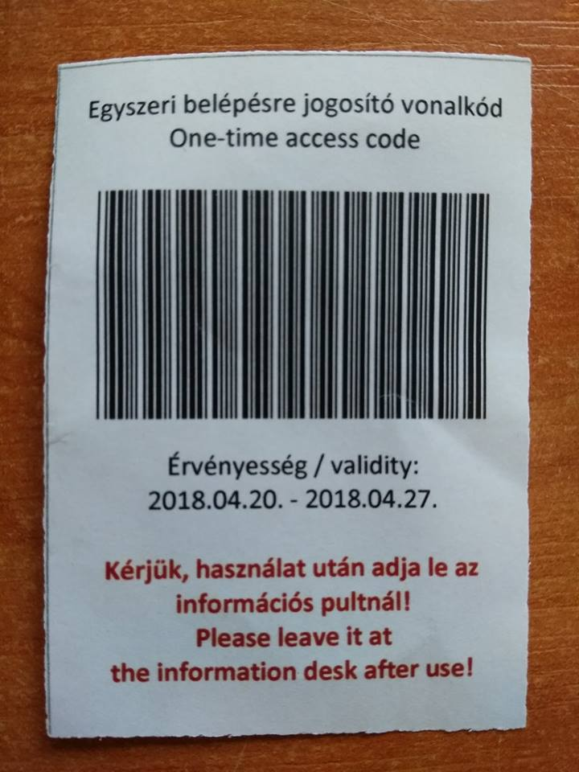

Slide 13
Kullanıcı Eğitimleri
«Kütüphane Günleri» adı altında her akademik yılın başında, Eylül ayında bir etkinlik gerçekleştirilir. Bu etkinlik sayesinde kullanıcılar çalışmaları için en uygun kütüphaneyi bulacak ve yerinde hizmetler için kayıt olma şansına sahip olacaktır.
Kütüphane, hizmetlerinin ve bilgi kaynaklarının kullanımını ve bilgisini yaymak, bağımsız olarak kütüphanenin kullanımını teşvik etmek ve araştırmaları desteklemek adına kullanıcı eğitimleri düzenlemektedir.

Slide 14
Kütüphane Koleksiyonu
Kütüphane koleksiyonu yaklaşık 1.6 milyon belgeden oluşmaktadır.
18 ve 19. yüzyıldan kalma, 8400 adet fotoğraf, grafik vb. den oluşan görsel koleksiyonu bulunmaktadır.
Bu koleksiyonun büyük bir kısmına dijital olarak erişilmekte ve ELTE çevrimiçi kütüphane kataloğunda aranabilmektedir.

Slide 15
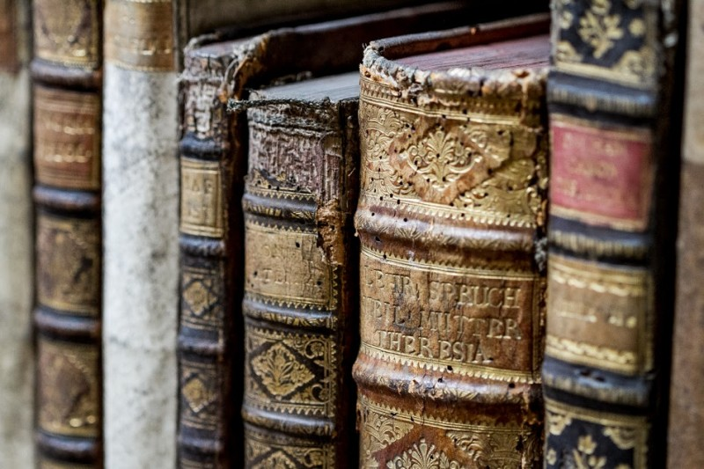

Slide 16
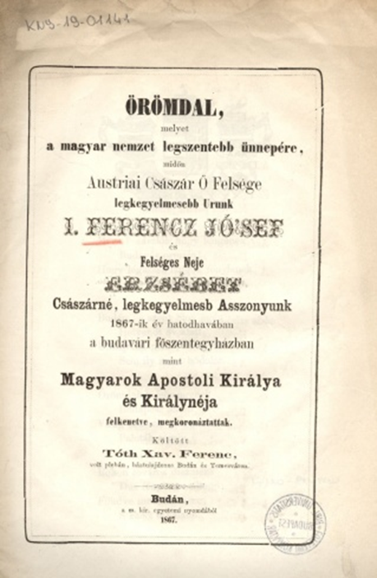
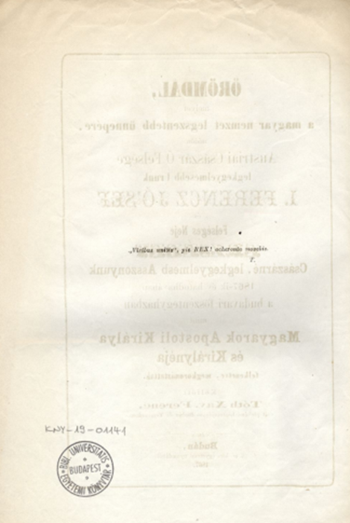
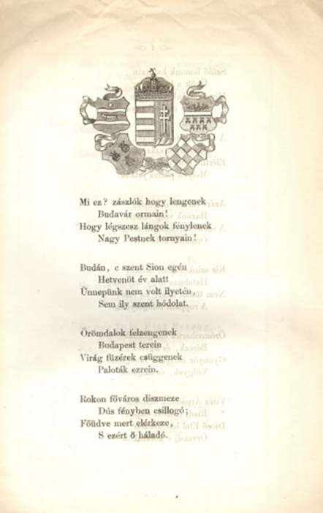

Slide 17
Eski koleksiyon (1800 e kadar)
189 adet kodeks (kitap formunda olan el yazmaları)
Yaklaşık 400 adet kodekslere ait parçalar
Yaklaşık 1200 adet 1500 öncesi basılmış kitap (Ülkedeki en önemli 3. inkunabel koleksiyonu)
11 000 adet 16. yüzyıl da basılmış kitap
16 500 adet 17. yüzyıl da basılmış kitap
75 000 adet 18. yüzyıl da basılmış kitap
Kişilerin imzalı el yazmaları, harita, gravürler ve küçük baskılardan oluşmaktadır.
Bu koleksiyondaki kaynakların %30 u Macarca, %22,5 Latince, %32,5 Almanca, %15 i ise İspanyolca, Fransızca, Portekizce, Arapça vb. dillerde yazılmış eserlerdir.
Modern Koleksiyon (1800 sonrası)
Kitaplar, süreli yayınlar, tezler, elektronik kitaplar, elektronik süreli yayınlar, küçük baskılardan oluşmaktadır.

Slide 18
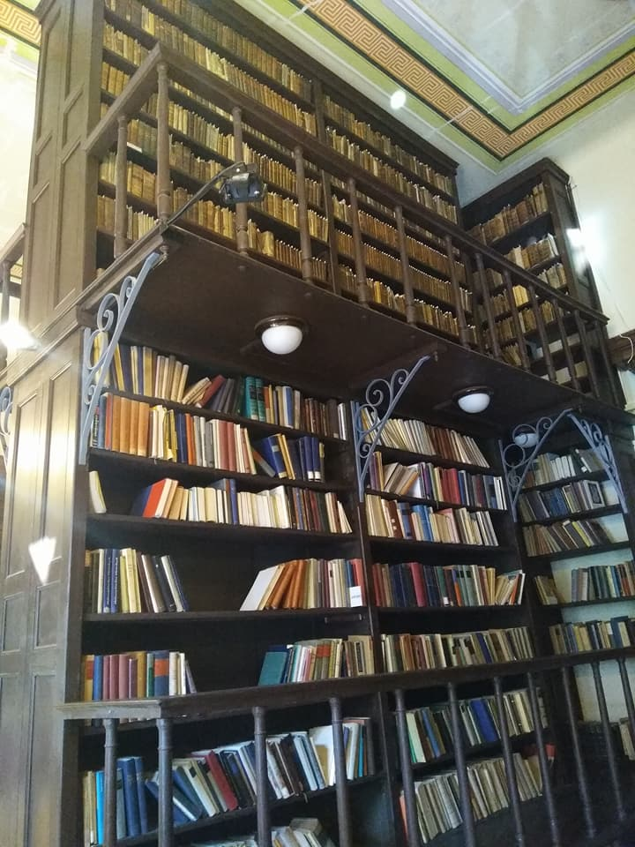
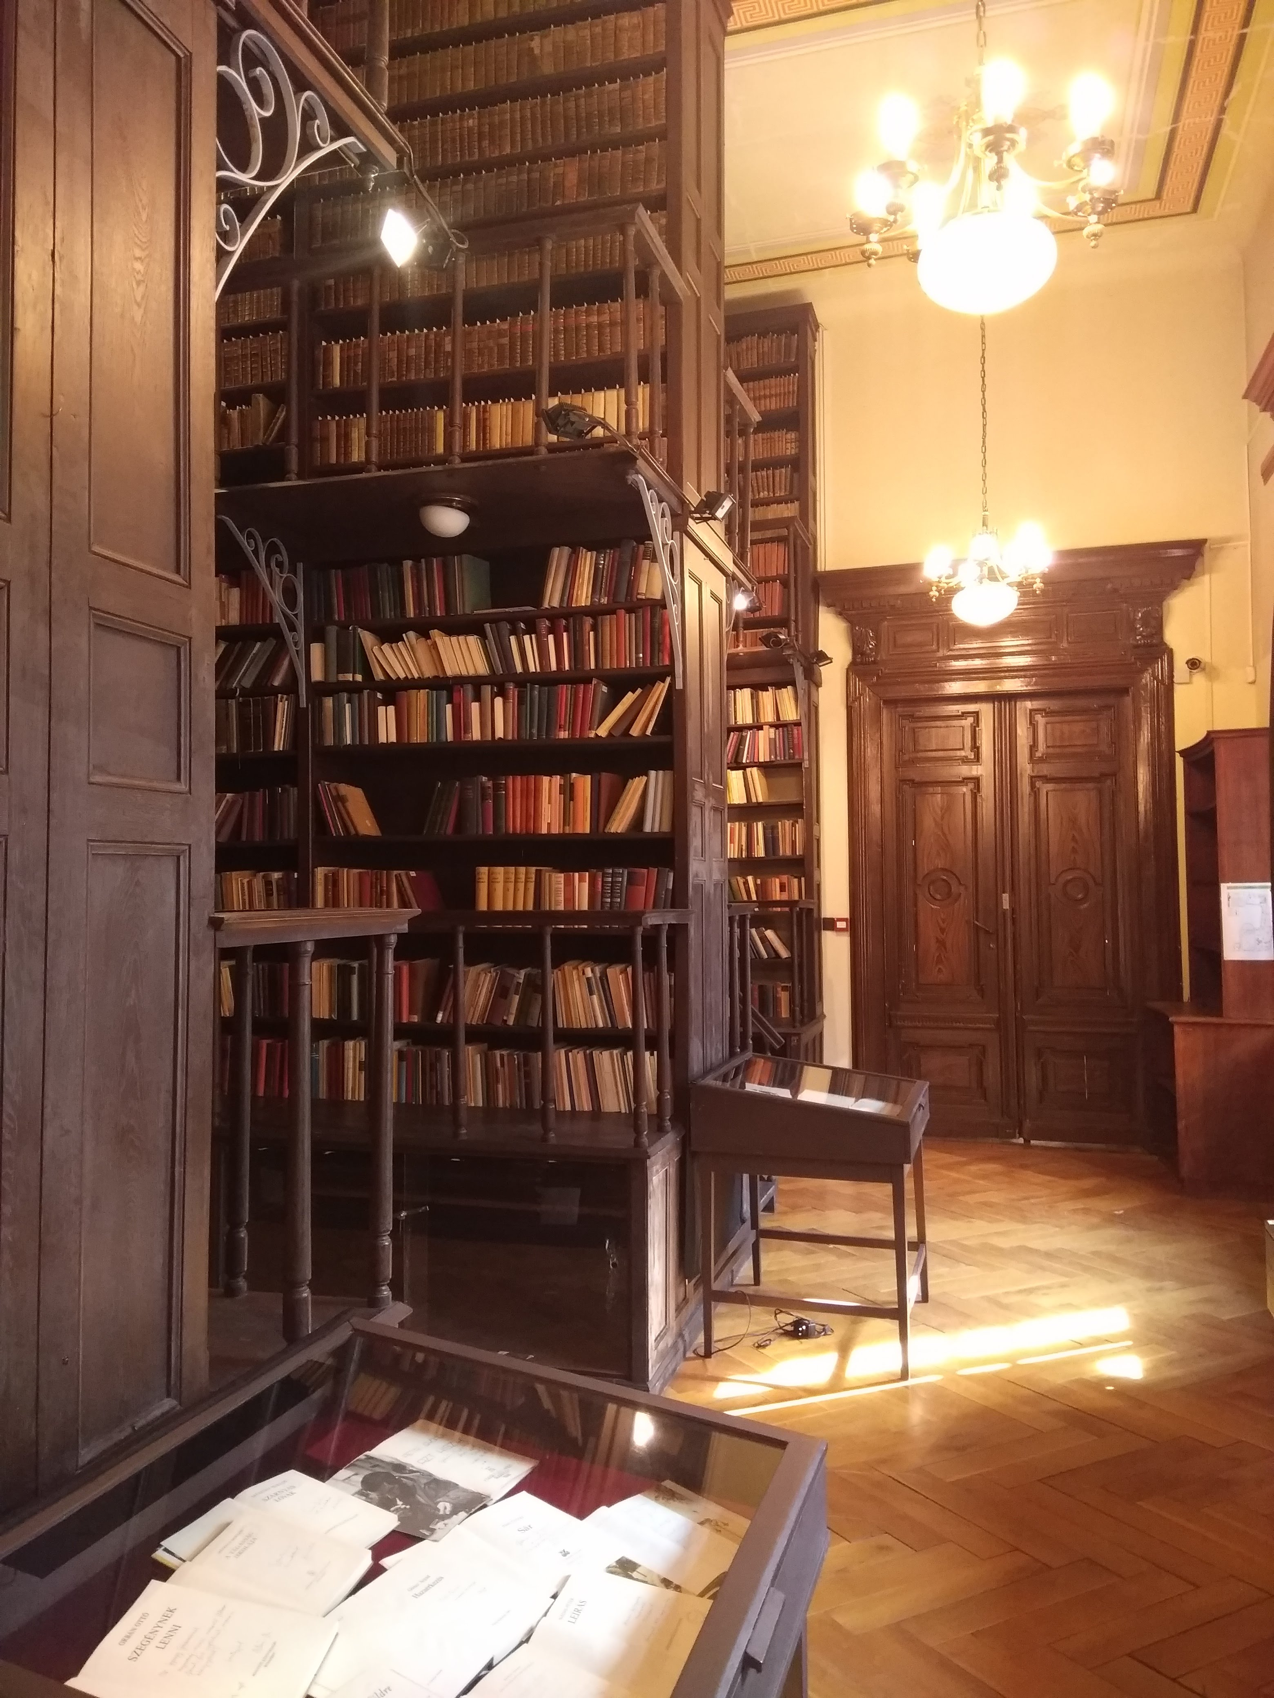

Slide 19
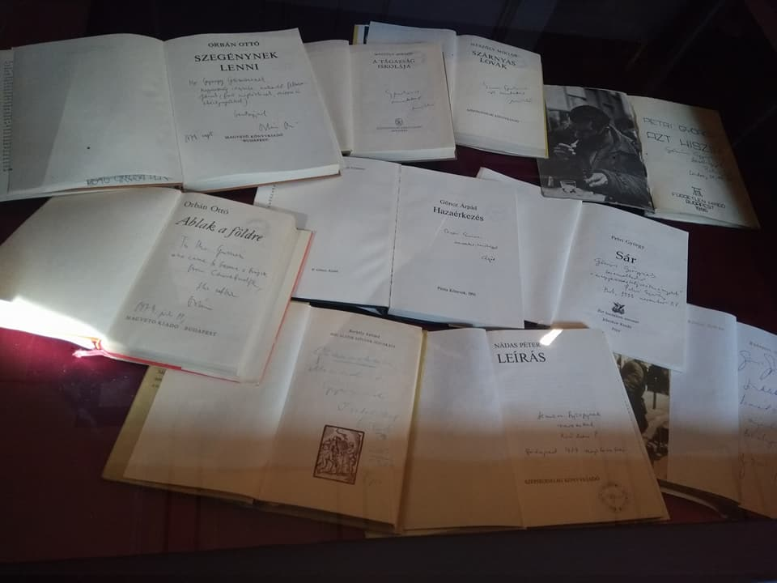

Slide 20
Bütçe ve Sağlama Politikası
Yıllık bütçesi 3-5 milyon HUF tur. (Yaklaşık 84.000 TL)
Bütçenin kaynağı bağlı olduğu kurumdur. Kültür Bakanlığı tarafından da belirli bir kaynak sağlanmaktadır.
Kaynaklar satın alma ve bağış yoluyla temin edilir.
Anlaşmalı oldukları 3 farklı firma var ve bu firmaların her birinden belirli tip kaynakları satın almaktadırlar. Birinden Macarca kitapları, diğerinden yabancı kitapları, bir diğerinden ise nadir kitapları satın almaktadırlar.
Firmalar 4 yılda bir değişmektedir.
Ulusal kütüphane tarafından yeni yayınlar istek yapılması durumunda Elte kütüphanesine 6 nüsha şeklinde yollanmaktadır. Her kaynaktan 1 nüsha merkez kütüphane koleksiyonuna dahil edilmektedir. Kalan nüshalar şube kütüphanelerine gönderilmektedir.
Satın alınan kaynakların katalog işlemleri bitirilip, sisteme işlendikten sonra ödemeleri yapılmaktadır.
Derme geliştirme aşamasında kaynaklara herhangi bir sansür uygulanmamaktadır.

Slide 21
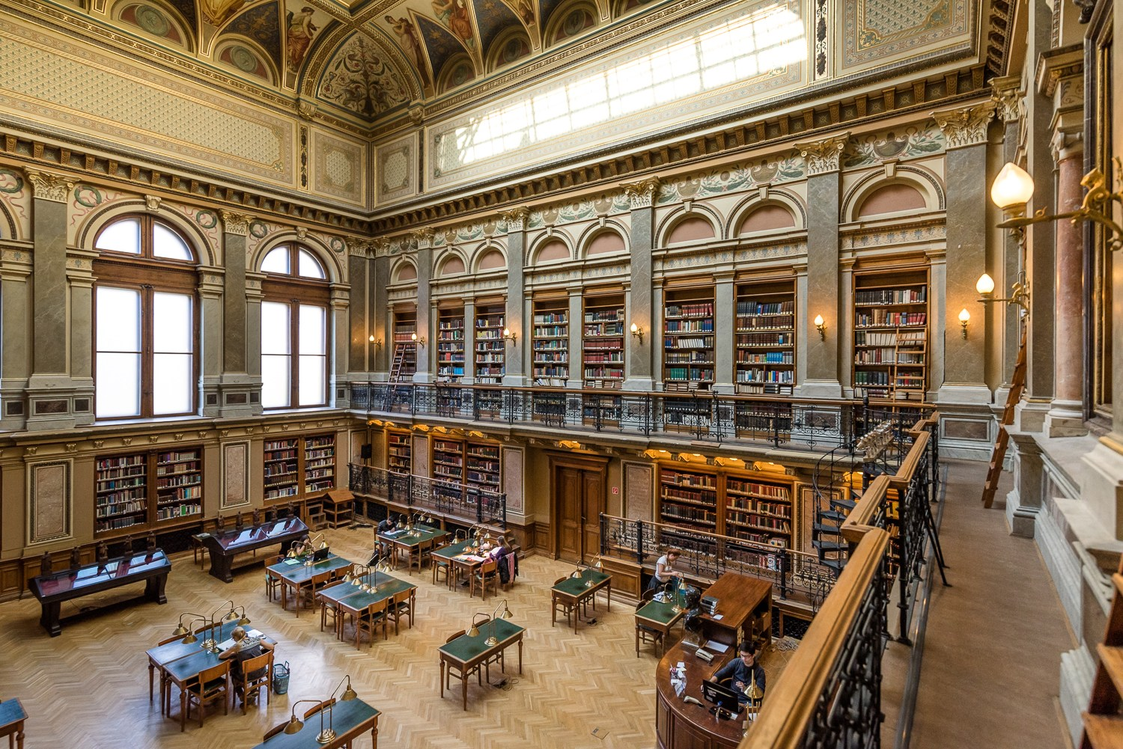

Slide 22
Ödünç Verme Hizmetleri
Kütüphane kaynakları geçerli bir üyelik kartı ile kullanılabilir.
Kütüphane açık raf sistemi ile hizmet vermektedir.
Depoda bulunan herhangi bir kaynak, talep formu doldurularak okuma salonlarında kullanılmak üzere talep edilebilir.
Basım tarihi 60 yıldan eski olmayan kaynaklar , özel bir nedenle ayrılmadı ise ödünç olarak verilebilir.
Kullanıcılar isterlerse elektronik başvuru formunu doldurup, ödünç almak istedikleri kaynakları kütüphaneye gelmeden önce ayırtabilirler.
ELTE’nin öğrencileri bir seferde 10 adet, akademik personeli 20 adet, kütüphane personeli 15 adet kaynağı üç haftalık bir süre için ödünç alabilir.

Slide 23
Ödünç Verme Hizmetleri
Kredi süresi 2X3 hafta uzatılabilir. Bu işlem için kullanıcılar isterlerse kütüphaneye gelmeden telefon yoluyla veya online olarak ta uzatma yapabilmektedirler.
Başka kullanıcılar tarafından ayırtılan kaynaklar için uzatma işlemi yapılamaz.
Ödünç almak için kullanıcıların ayırttığı kitaplar 2 gün, rezerve olarak ayrılan kitaplar 5 gün, diğer kütüphanelerden gelen kitaplar da 5 gün ödünç verme bankosunda muhafaza edilir. Kitap bu sürede ödünç alınmazsa, depoya veya gönderen kütüphaneye geri gönderilir.
İade tarihinden sonra iade edilen belgeler için okuyucuya para cezası verilir. Ceza kaynak başına günlük 40 HUF’tur.
Kütüphane kullanıcısı borcunu kütüphaneye yatırmadığı sürece, kütüphane hizmetlerini kullanamaz.
Üniversite Kütüphanesi, daha önce bir e-posta hesabı adresi sağlayan okuyuculara, iade tarihinden iki iş günü önce bir hatırlatma gönderir. Hatırlatmanın alınmasından Üniversite Kütüphanesi sorumlu değildir.

Slide 24
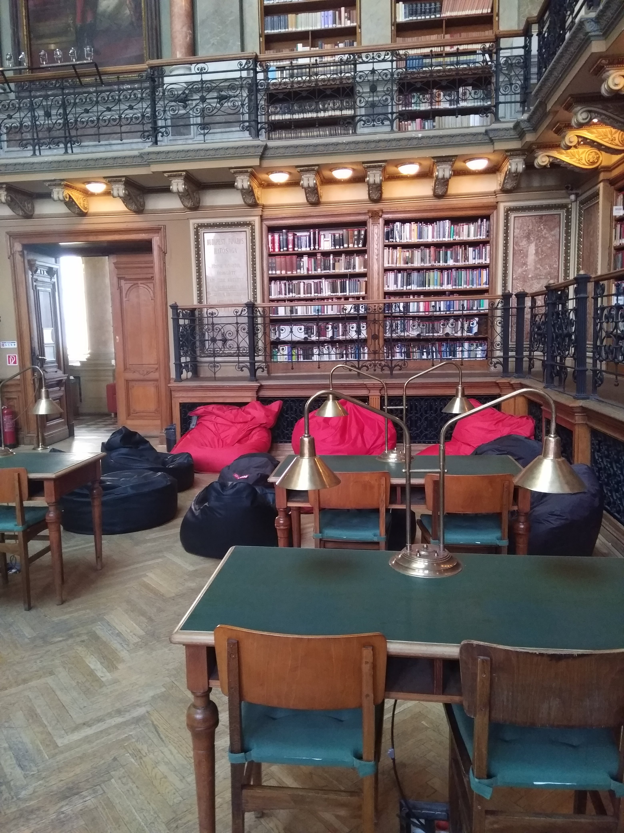
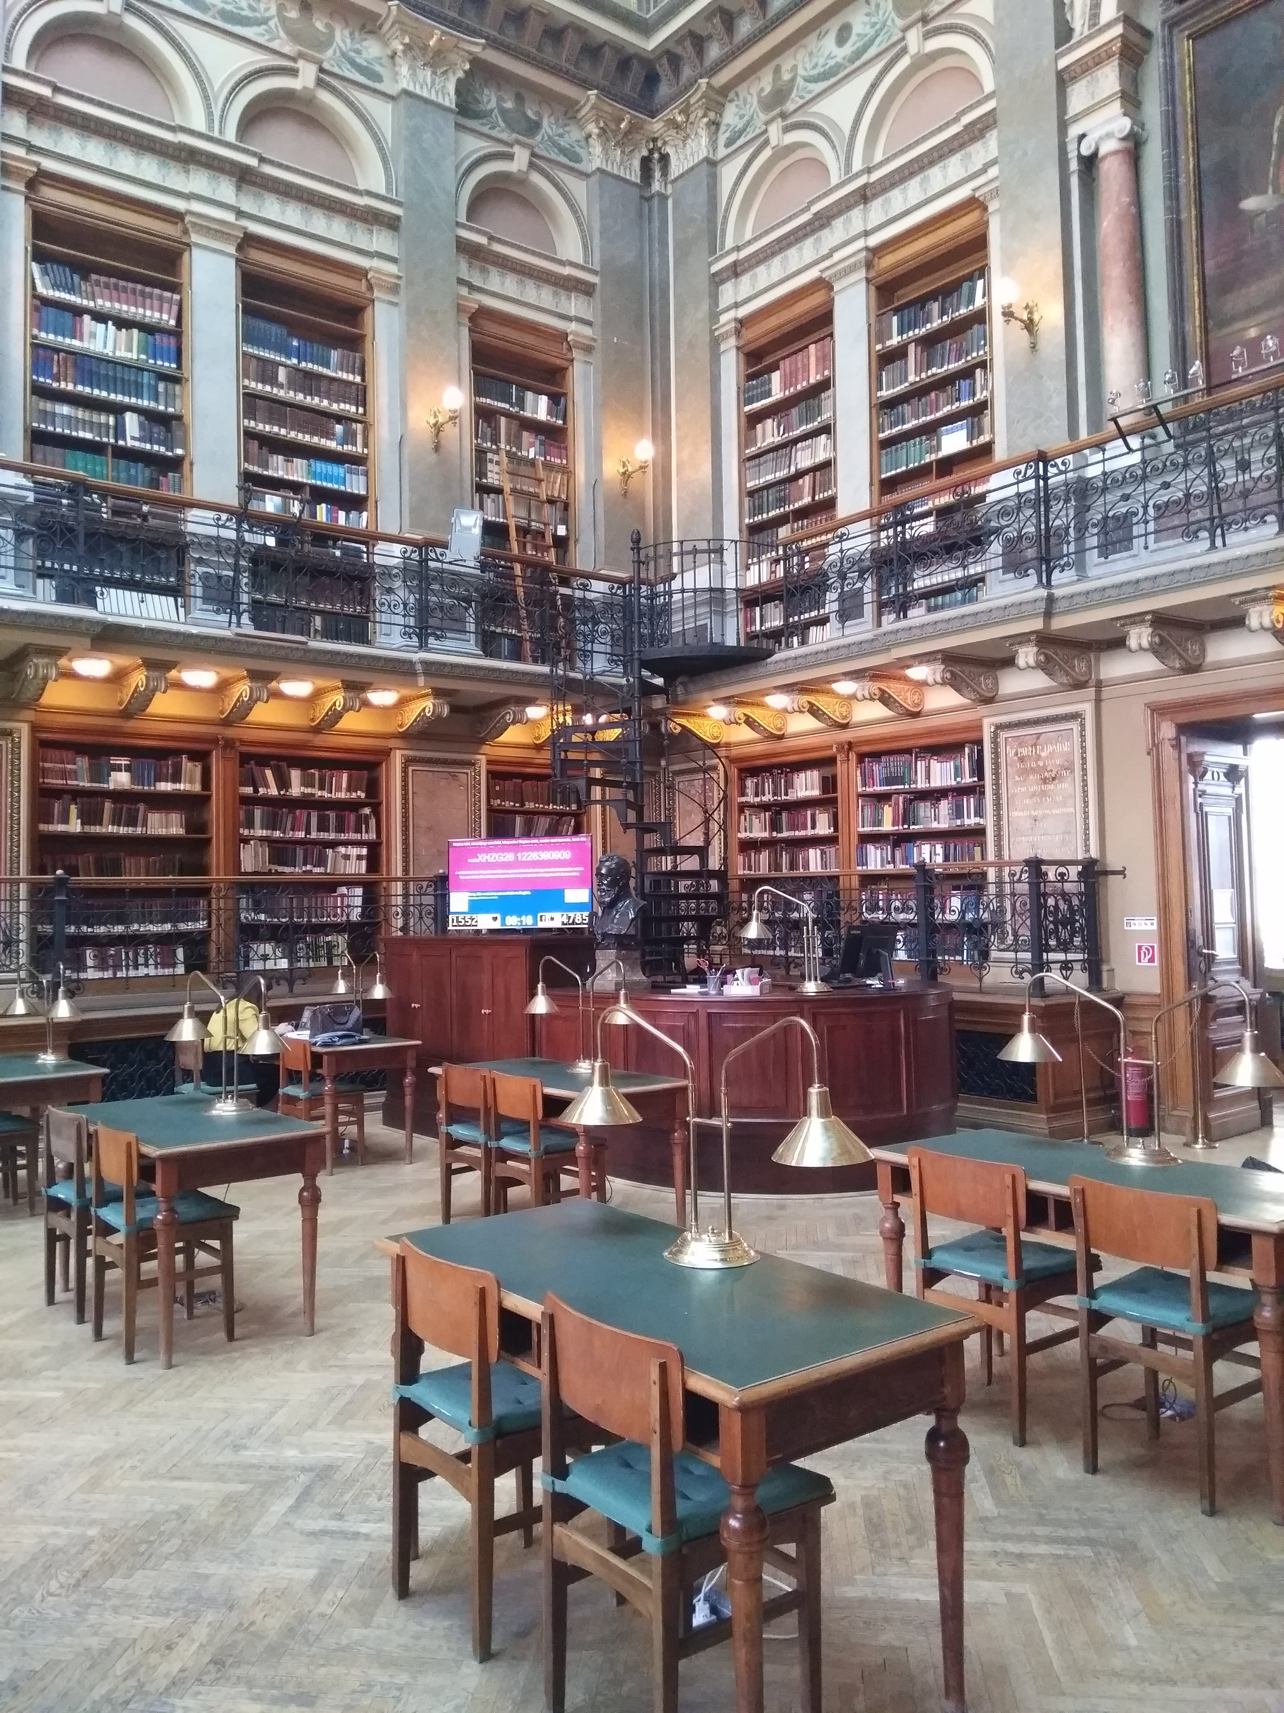

Slide 25
Referans/ILL Hizmetleri
Kütüphane, kütüphanecilerin çevrimiçi referans hizmeti olan "Macar Online Kütüphanecisi" üyesidir.
Ulusal ya da uluslararası diğer kurumlardan kütüphane koleksiyonunda mevcut olmayan kitapların orijinal ya da kopya halleri istenmektedir. Kullanım kurallarını ödünç veren kurum belirlemektedir. Bu şekilde kütüphaneler arası ödünç verme işlemi (ILL) gerçekleşmektedir. Üniversite kütüphanesi sadece Budapeşte’de bulunan diğer kütüphanelerden kitap isteği yapmamaktadır.

Slide 26
Katalog Hizmetleri
Aleph adında bir otomasyon sistemi kullanmaktadırlar. Bu sistem ülkemizde de bir dönem Milli Kütüphane tarafından kullanılmıştır.
1995 yılına kadar kart katalog ile kaynaklar kayıt altına alınmış, sonrasında çevrimiçi katalog yapılmaya başlanmıştır.
Anglo Amerikan kataloglama kurallarına göre katalog yapmaktadırlar.
LC konu başlıklarını kullanmaktadırlar.
Açık raf alanında UDC (Brüksel Onlu Sınıflama Sistemi) yi kullanıyorlar.
Eski koleksiyon için tematik bir sınıflama sistemi kullanıyorlar. Bu nedenle kitaplar ait oldukları alana göre depolarda düzenleniyor.
El yazmaları on tematik gruba ayrılmıştır. (A- Teoloji, Ab- Hristiyanlık tarihi, B-Hukuk, C- Kamu yönetimi ve siyaset bilimi, D- Tıp bilimleri, E- Matematik ve doğa bilimleri, F- Felsefe, G-Tarih, H- Filoloji ve edebiyat, J-Kataloglar)
Kopya katalog yapılmaktadır.
Günlük yapılan katalog sayısı ortalama kişi başı 30 kitaptır.
Katalog yapan personelin hepsi ayrı türde kaynakların kataloglanmasından sorumludur. Örneğin eski eserleri bir kişi, yeni yayınları bir kişi, bağış gelen yayınları bir kişi kataloglamaktadır.

Slide 27
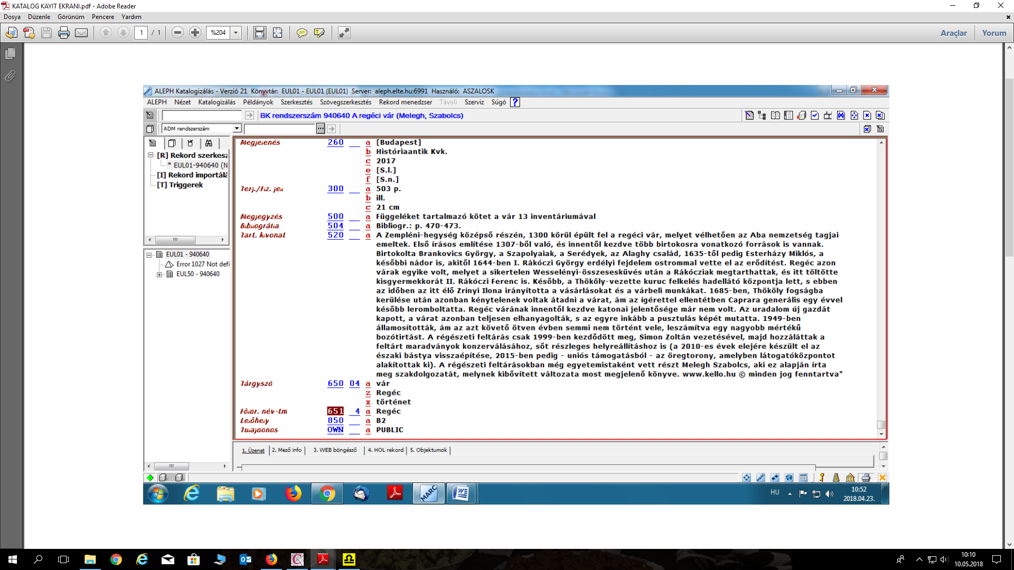

Slide 28
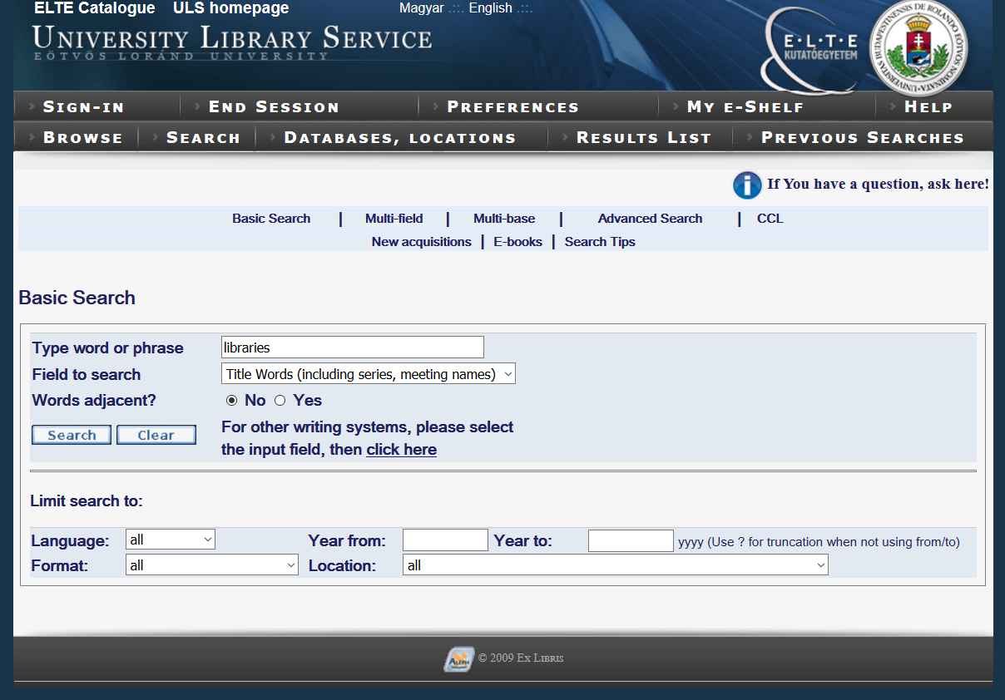
Aleph Katalog Sorgu Ekranı

Slide 29
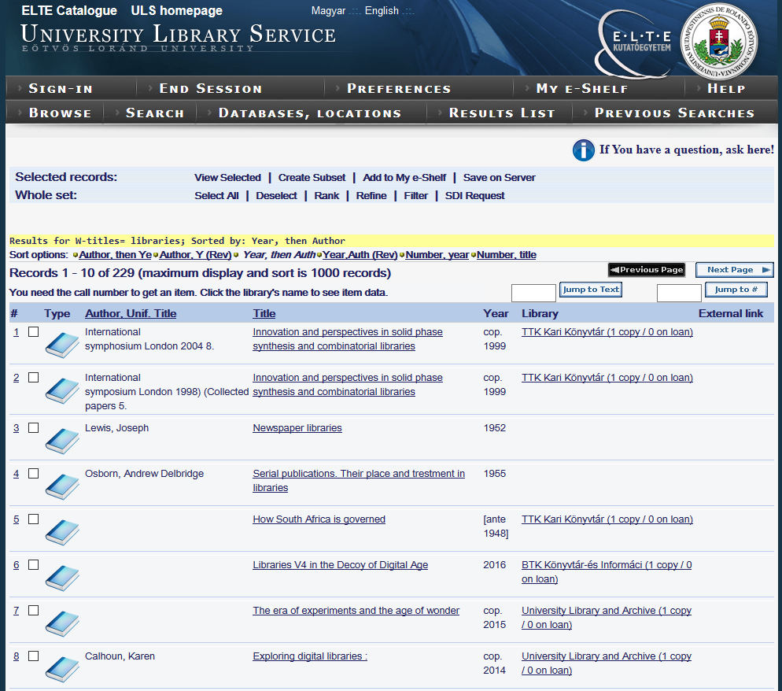

Slide 30
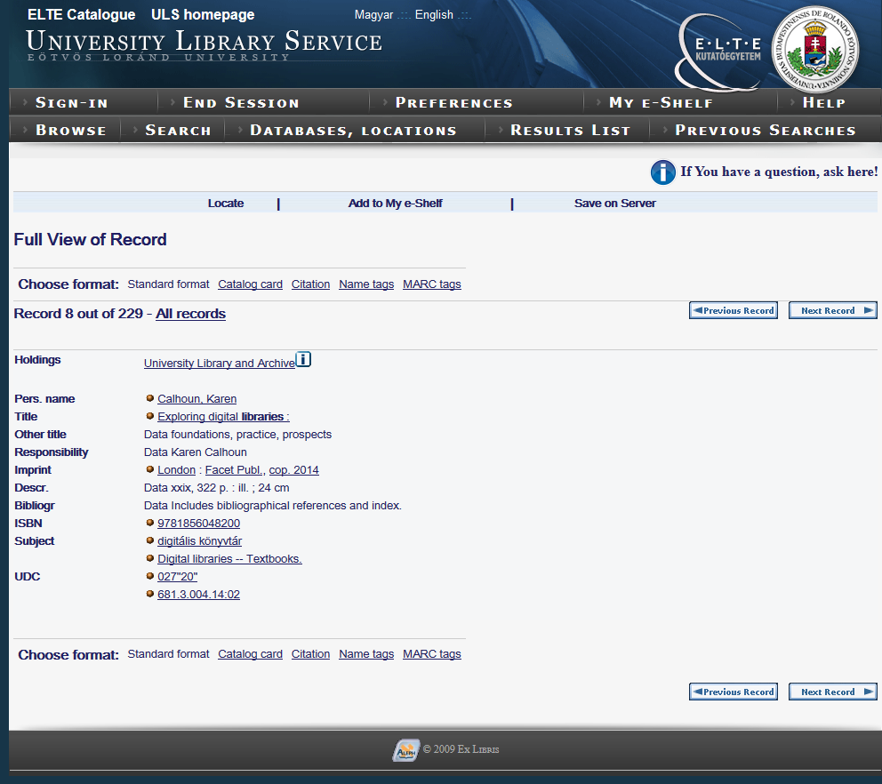

Slide 31
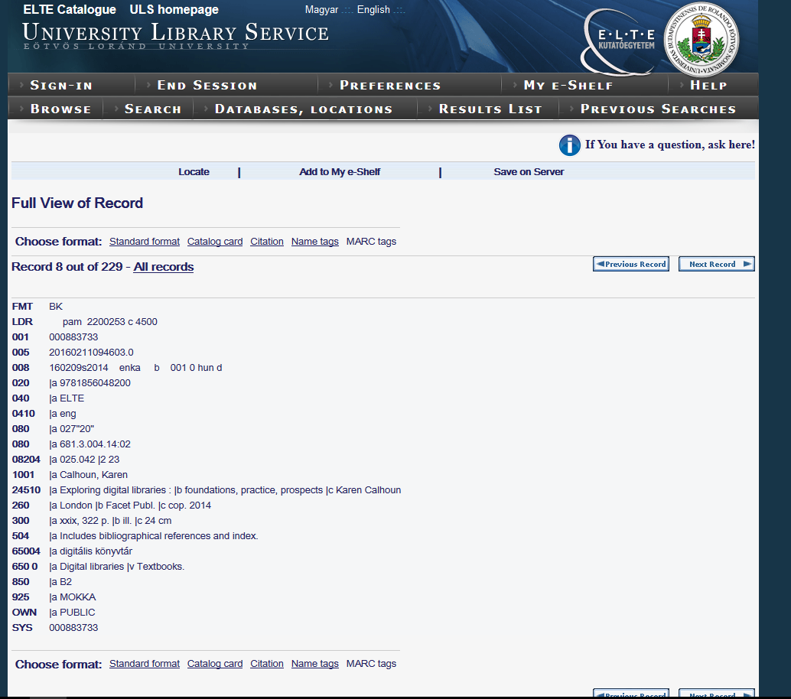

Slide 32
Süreli Yayınlar
Süreli yayın koleksiyonu 15.000 başlık altında yaklaşık 250.000 cilt dergiyi içermektedir.
4000 cilt dergi 1800’den önce yayınlanmıştır ve süreli yayın koleksiyonun en değerli parçaları bu dergilerdir.
Yabancı dergilerin çoğunun dili Almanca, İngilizce ve Fransızcadır.
Birkaç Türkçe dergide koleksiyonda yer almaktadır (Ottoman Archives etc.) . Türkçe yayınların çoğu Beşeri Bilimler Fakültesi kütüphanesindedir.
Yaklaşık 3000 başlık kütüphane otomasyon sisteminde kayıtlı değildir. Bunların sadece basılı kataloğu mevcuttur. Bu basılı kataloglar çok özeldir ; çünkü çok çeşitli kart kataloglardan ve yazım stillerinden oluşmaktadır.
19. yüzyıl sonları, 20. yüzyılın başlarına ait olanların çoğu tüylü kalemle yazılmış, 20. yüzyılın başlarından itibaren normal kalemler kullanılmaya başlanmış, sonrasında daktilo kullanılmıştır. Halende daktilo kullanılmaya devam etmektedir.
1950 ye kadar bütün disiplinlerden süreli yayınlar koleksiyona dahil edilirken, 1950 den beri tarih, felsefe, teoloji ve hukuk alanlarında dergiler alınmaktadır.
Süreli yayınlar renklerine göre ciltlenip, raflara konulmaktadır.
Süreli yayınlar 3 kattan oluşan bir depoda muhafaza edilmektedir. Depolarda güncel dergiler, günlük gazeteler ve üniversitenin kendi yayınları, eski dergiler ayrı raflarda muhafaza edilmektedir.
Yerden tasarruf etmek ve yayınların dış etkenlerden dolayı deforme olmasını engellemek için açılır kapanır bir raf sistemi kullanılmaktadır.

Slide 33
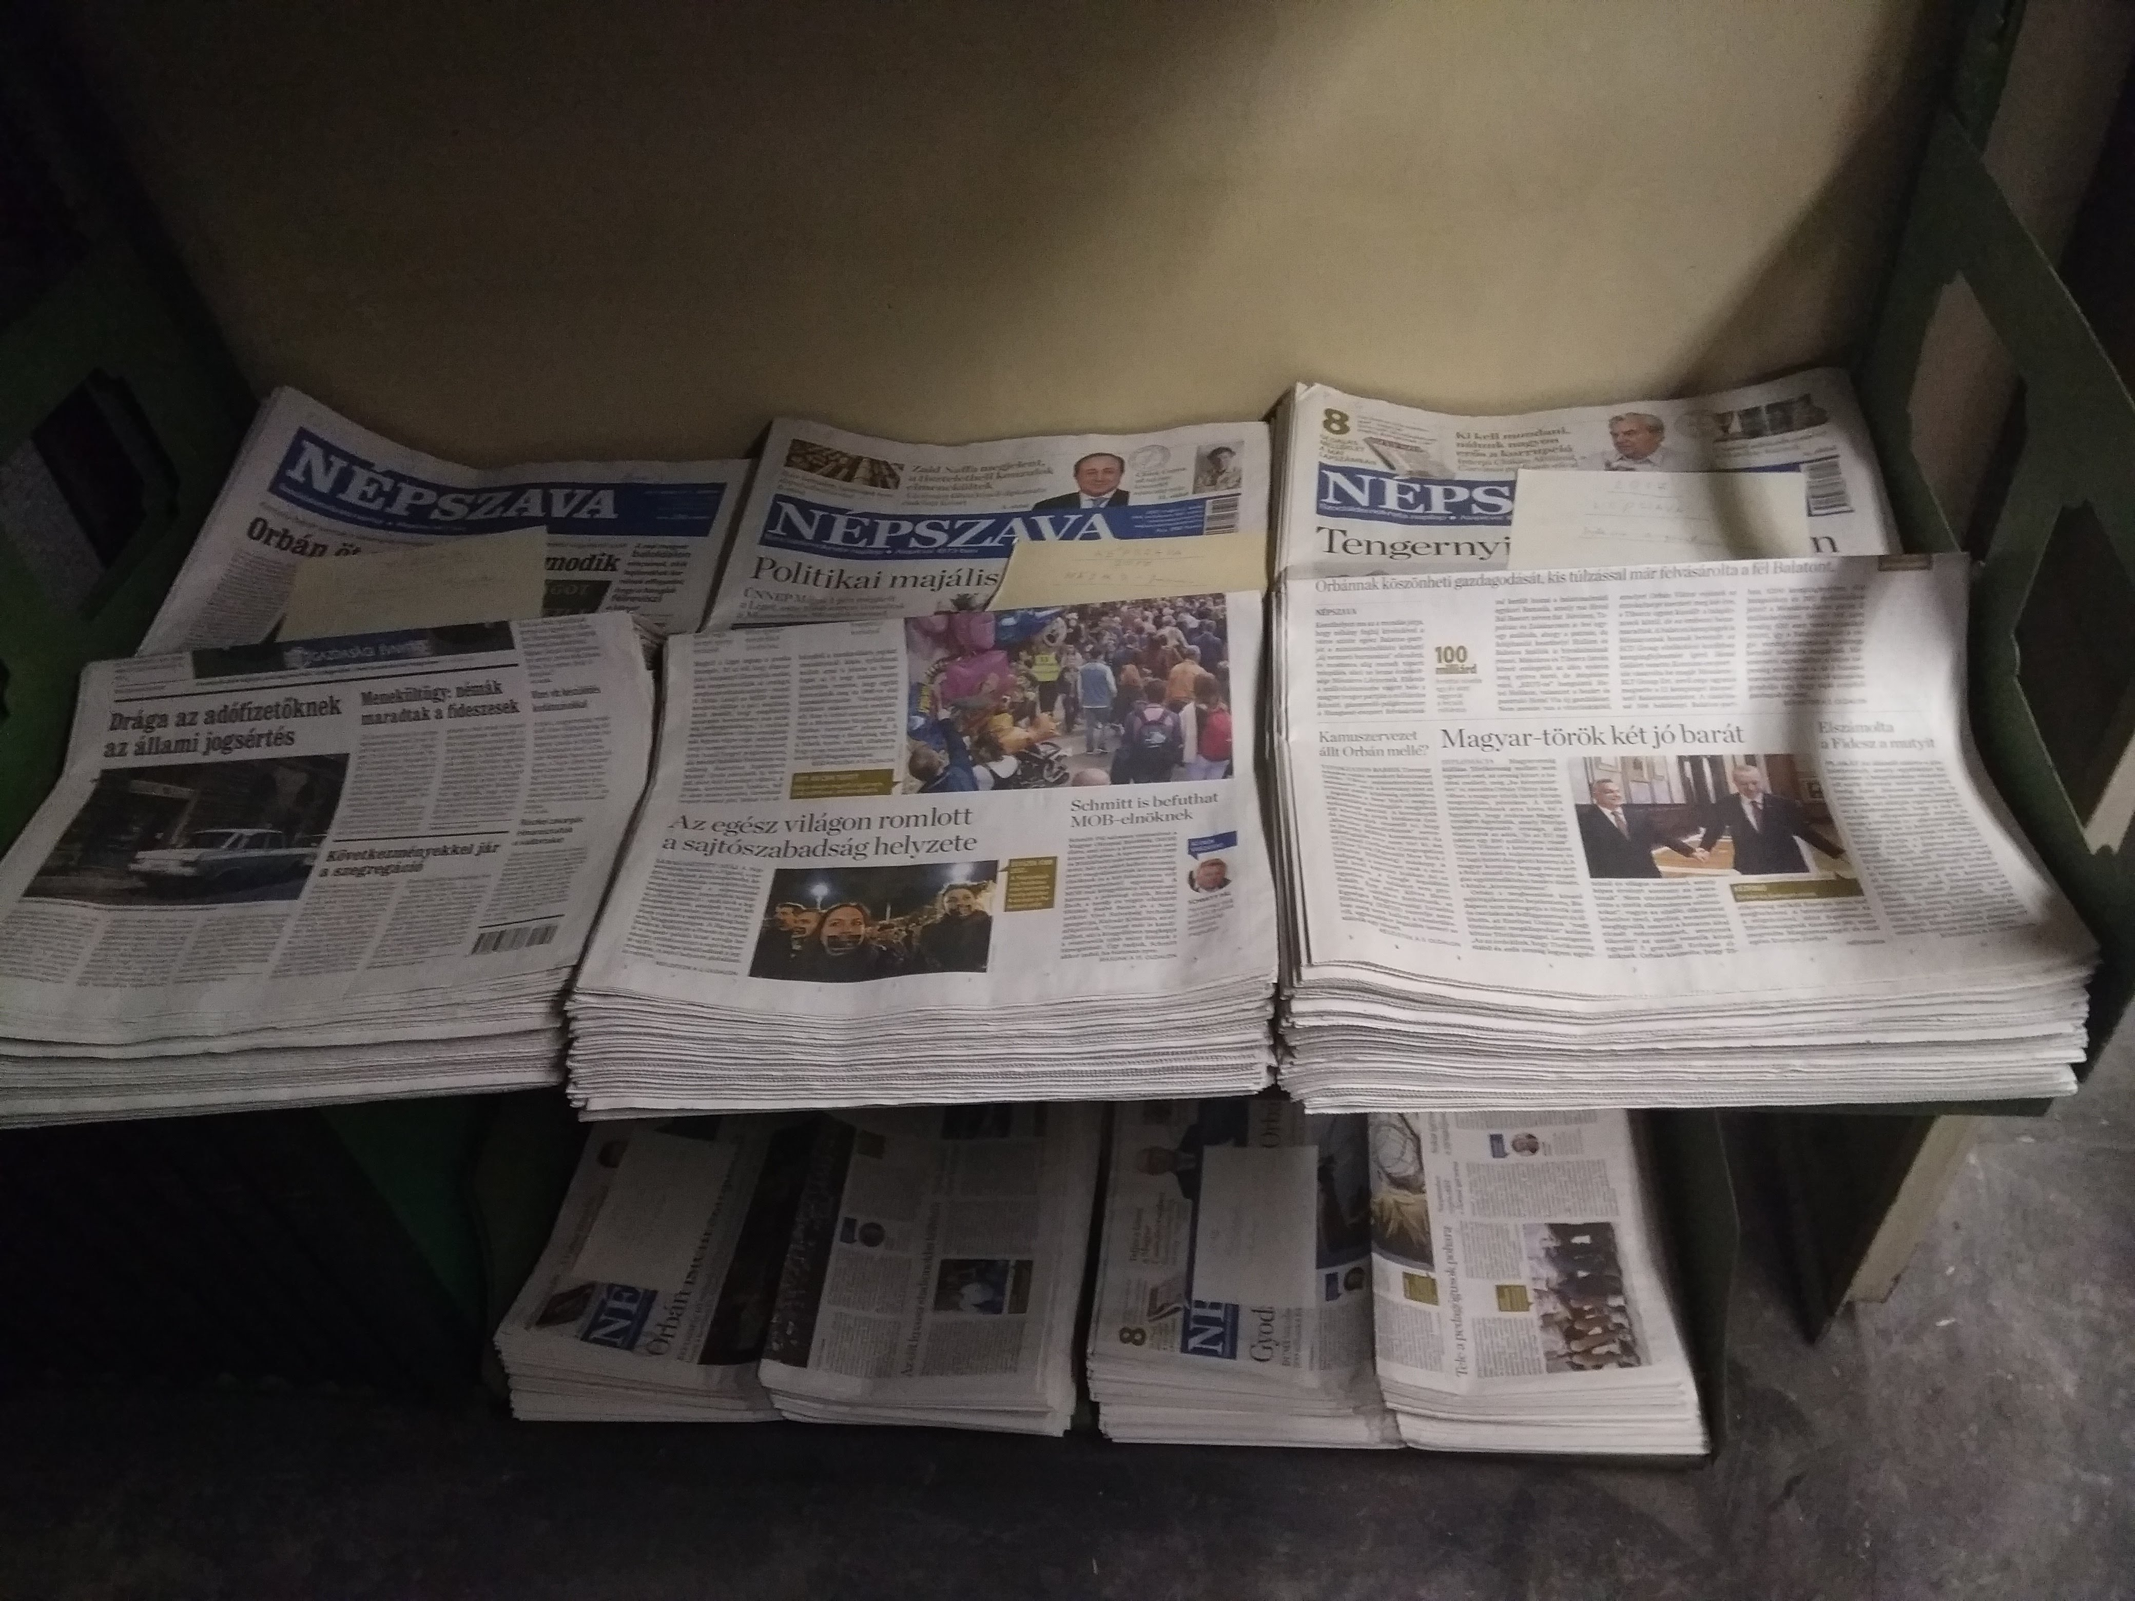
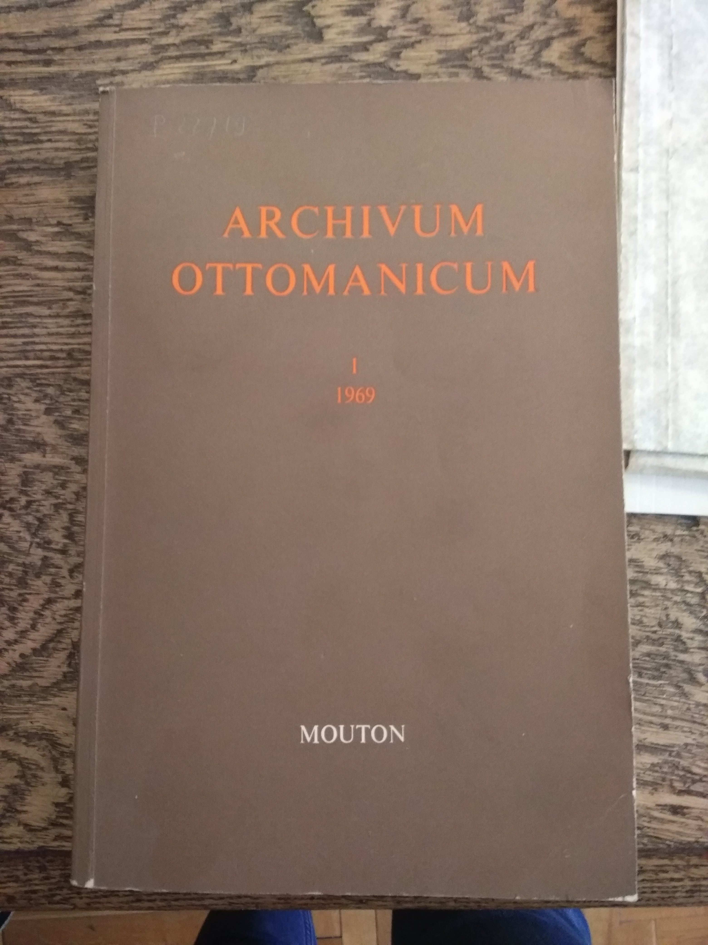
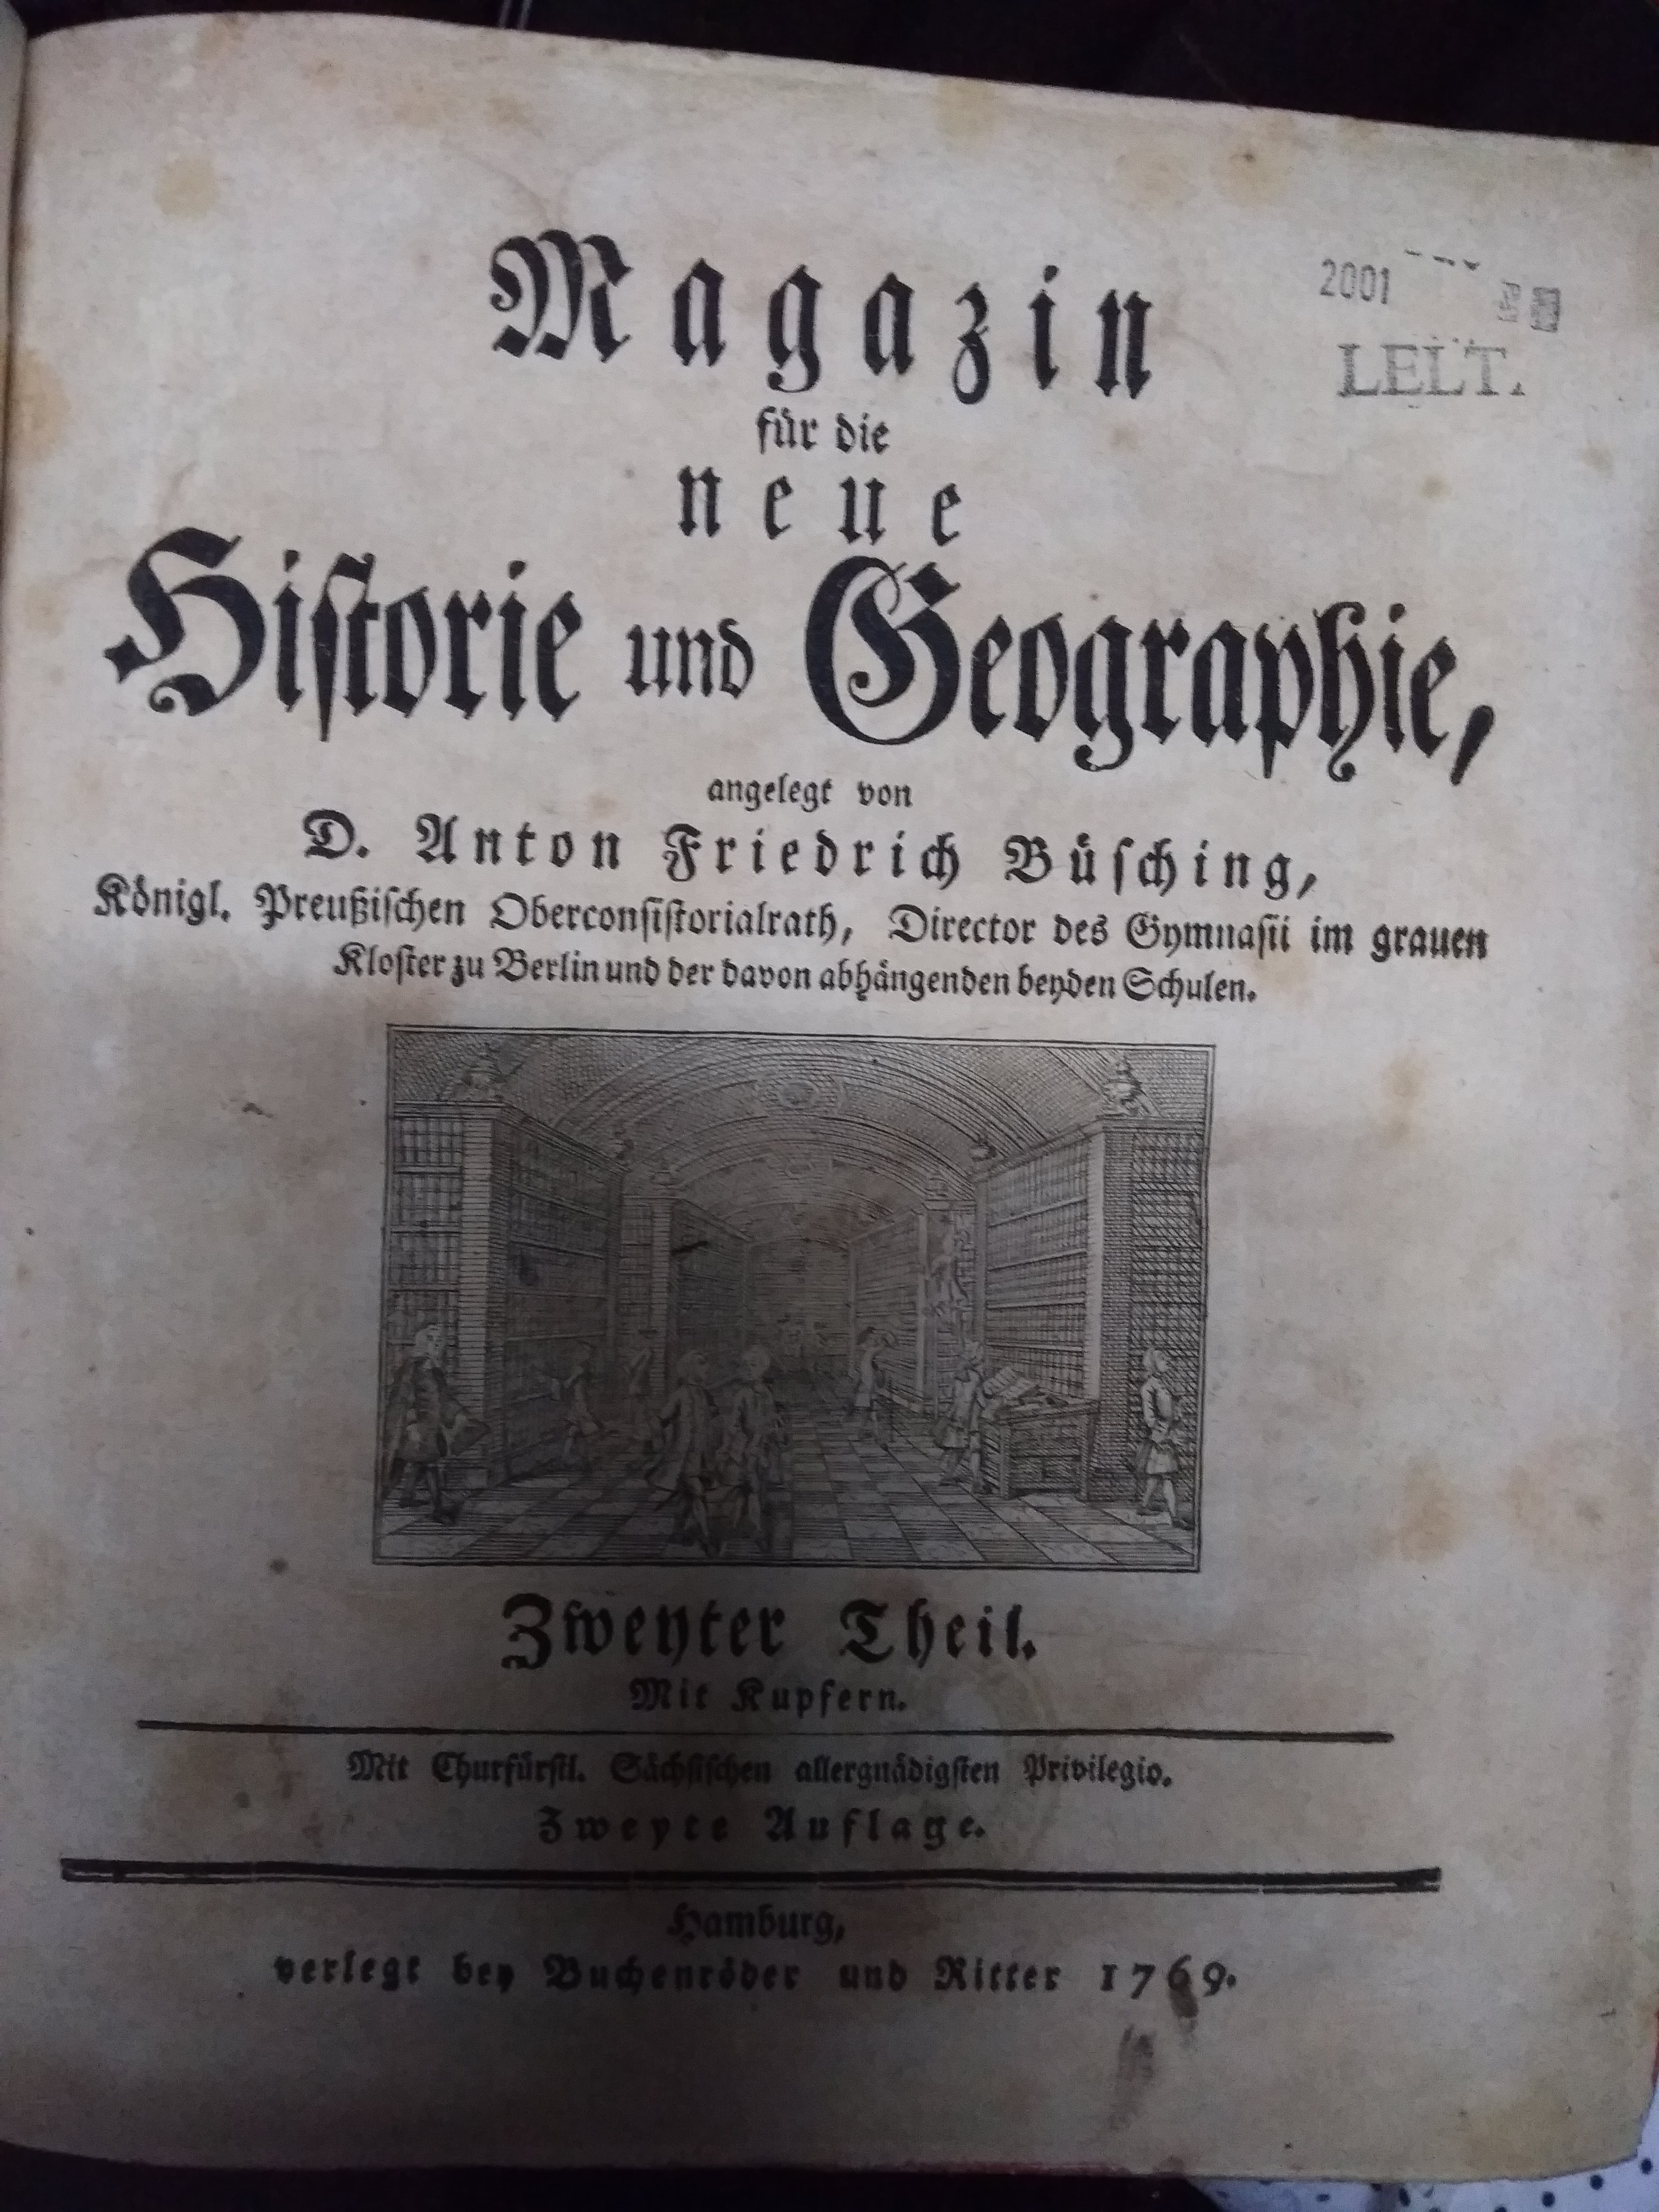

Slide 34
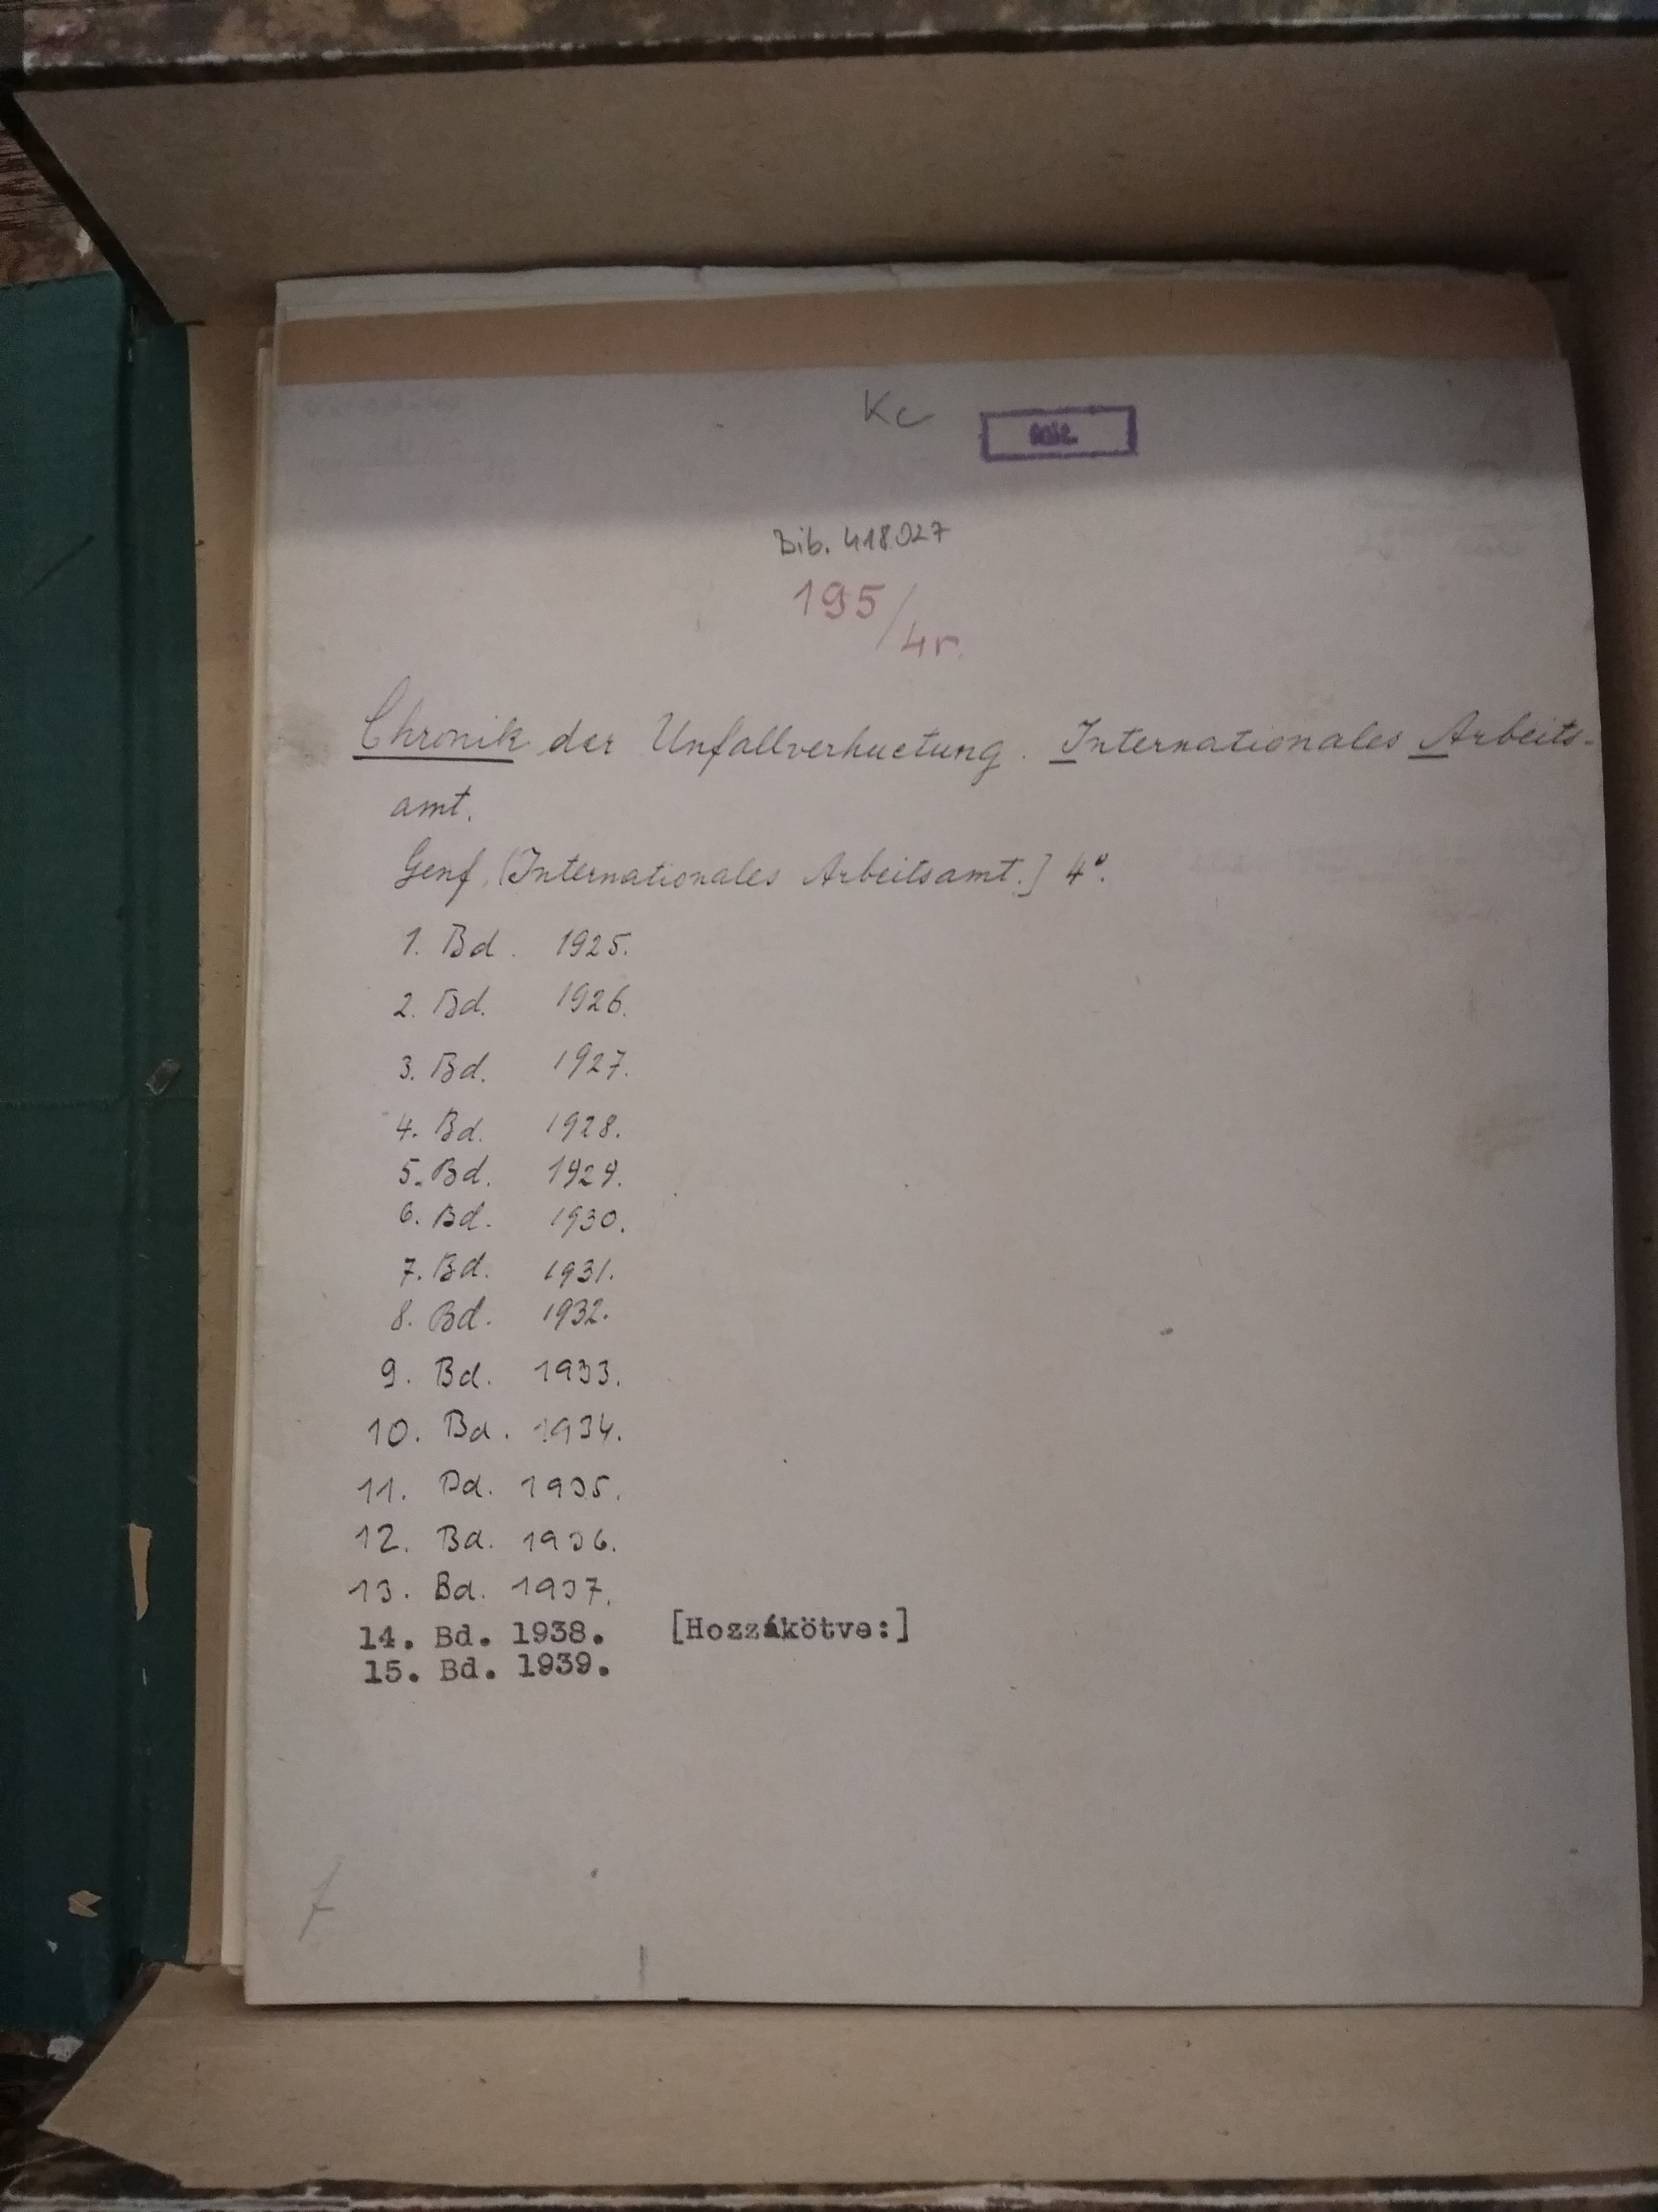
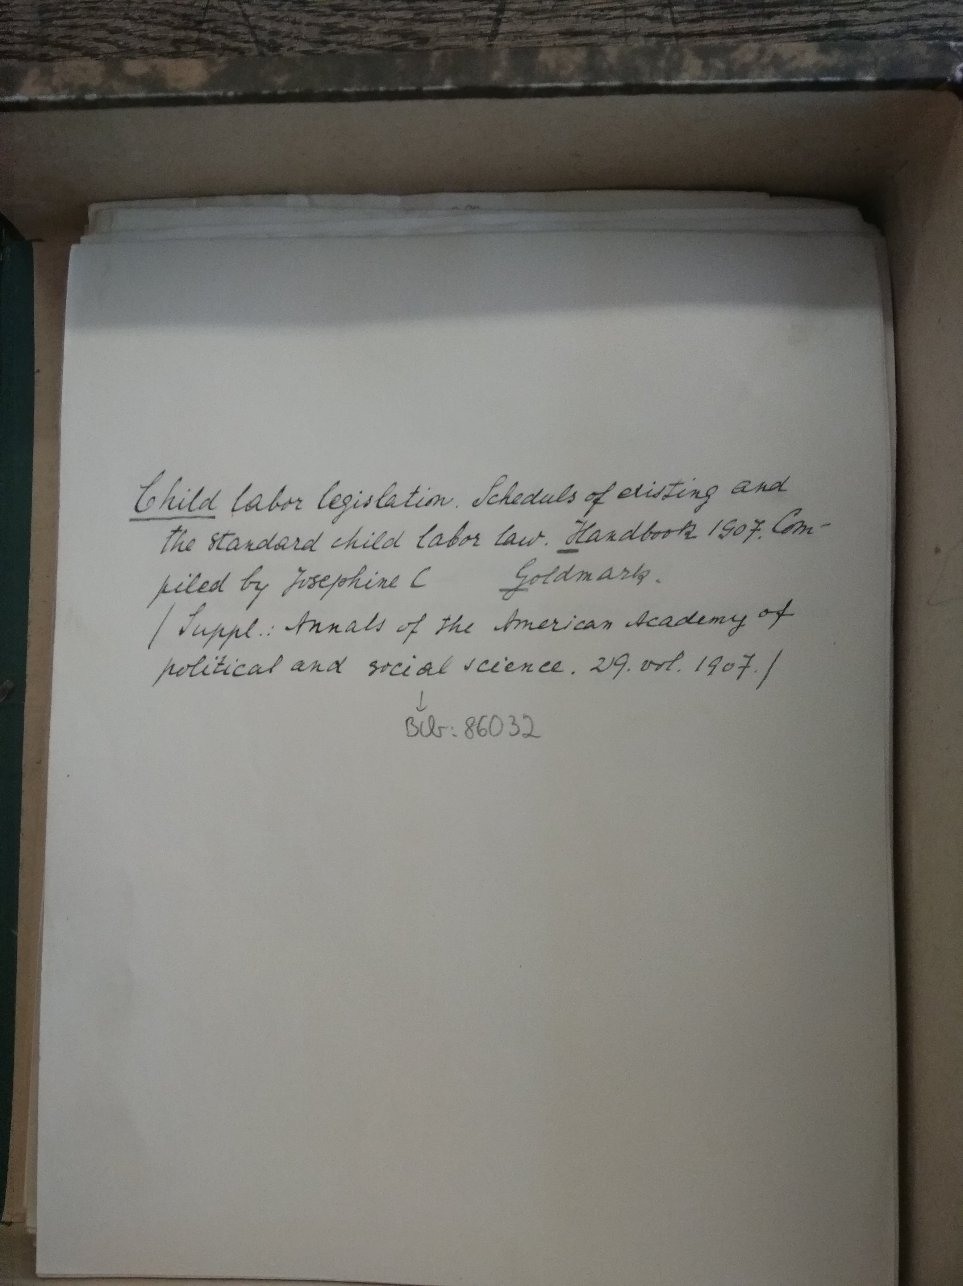

Slide 35
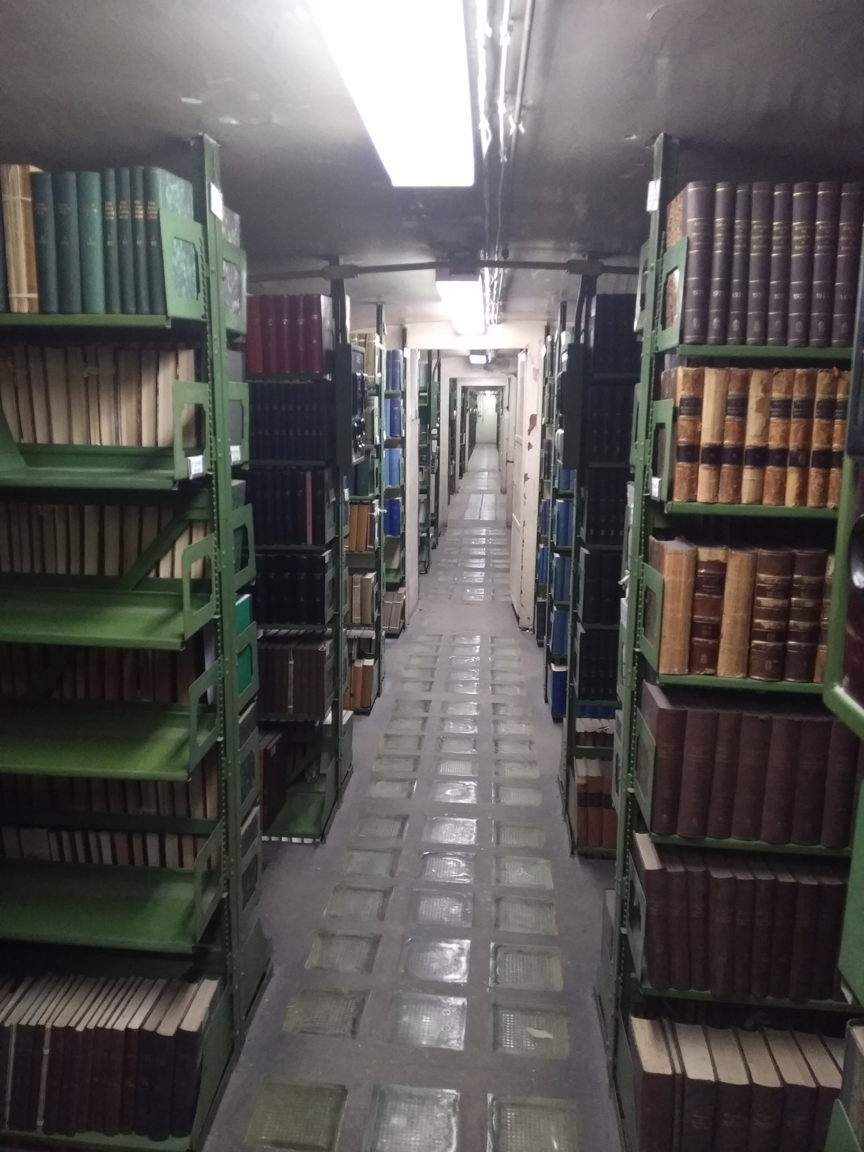
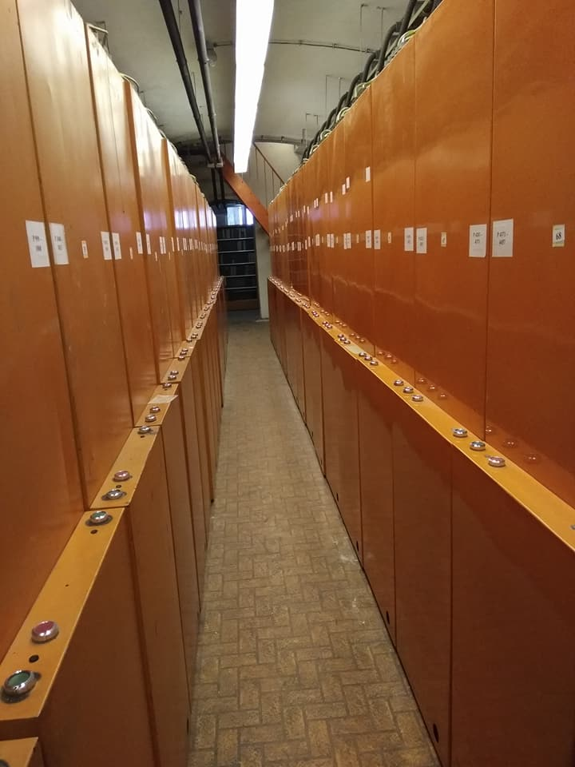
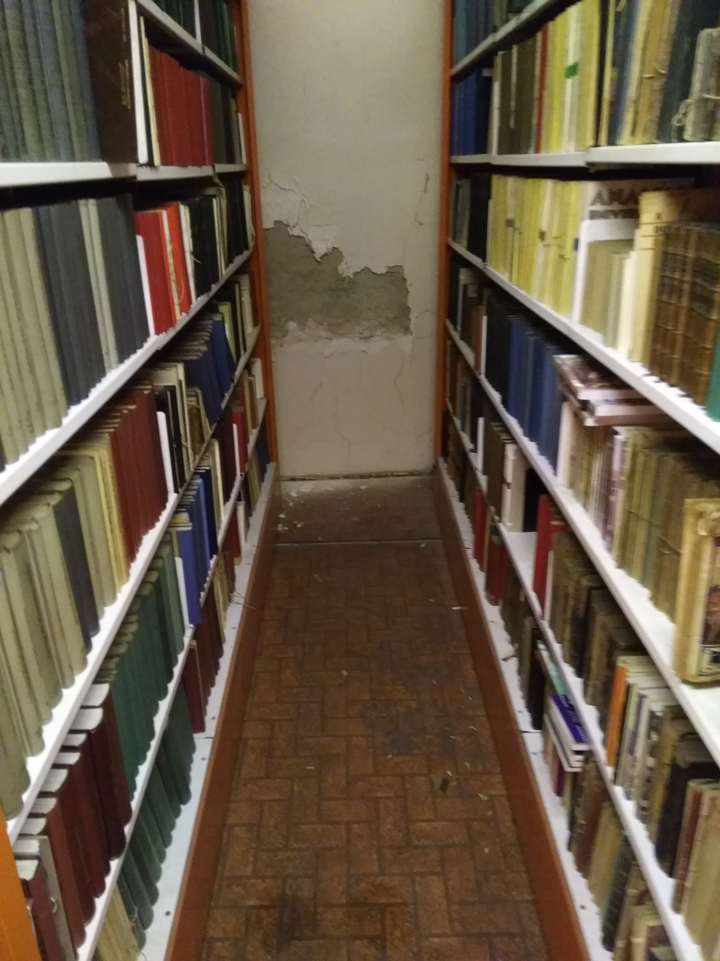


Slide 36
OJS
OJS (Journal Management System) sayesinde açık erişim ile tüm dergilere erişim sağlanmaktadır.
Her belge bu sistem üzerinden bir DOI numarası alır ve birçok uluslararası veri tabanı servis sağlayıcısının arama motorunda yayınların görünür olmasını ve hatta kullanılabilmesini sağlayan DOAJ (Açık Erişim Dergisi Rehberi) 'ne dahil edilebilir.
Düzenli yayın (yılda en az bir kez), ISSN numarası, konu başlıklarını içermesi ve her makale için özet içermesi dergilerin bu sistemde yayınlanmasının temel şartlarıdır.
Sistem ücretsizdir, dergilerin eski sayılarının da yayımlanabilmesine imkan tanır.

Slide 37
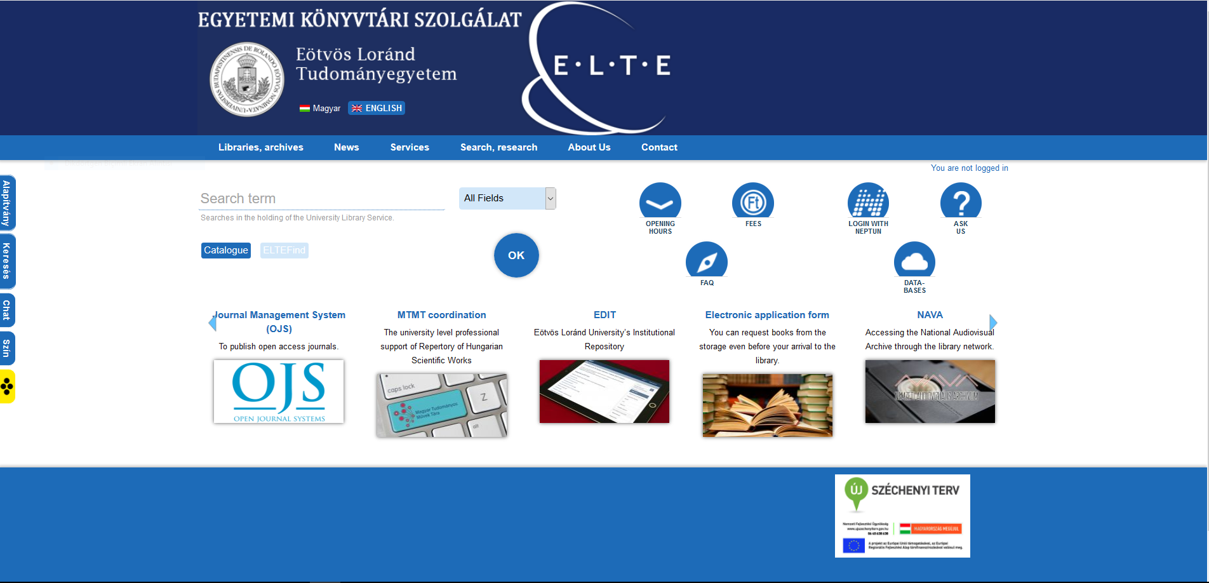

Slide 38
Veri Tabanları ve E-Kaynaklar
Academic Search Complete, ACM Digital Library, American Doctoral Dissertations, 1933 – 1955, Cambridge University Press Journals (Full Collection), De Gruyter Journals, InCites, Magyar Elektronikus Referenciaművek Szolgáltatás, LISA (Library and Information Science Abstracts), Scopus, Taylor & Francis Online, Wiley Online Library… gibi 41 adet veri tabanına üyeliği bulunuyor.
Üniversite Kütüphanesinde şu anda Gale ve Wiley - Blackwell'den gelen ansiklopedi, sözlük, el kitapları ve monograflar olmak üzere toplam 157 elektronik kitap bulunmaktadır (229 cilt).
Veri tabanları , e-kaynaklar ve süreli yayınların çevrimiçi kataloğuna uzaktan erişim ile kampüs dışından erişim için NEPTÜN tanımlayıcısı (NEPTUN kodu ve şifresi) kullanarak oluşturulabilen bir tanımlayıcıya ihtiyaç vardır.

Slide 39
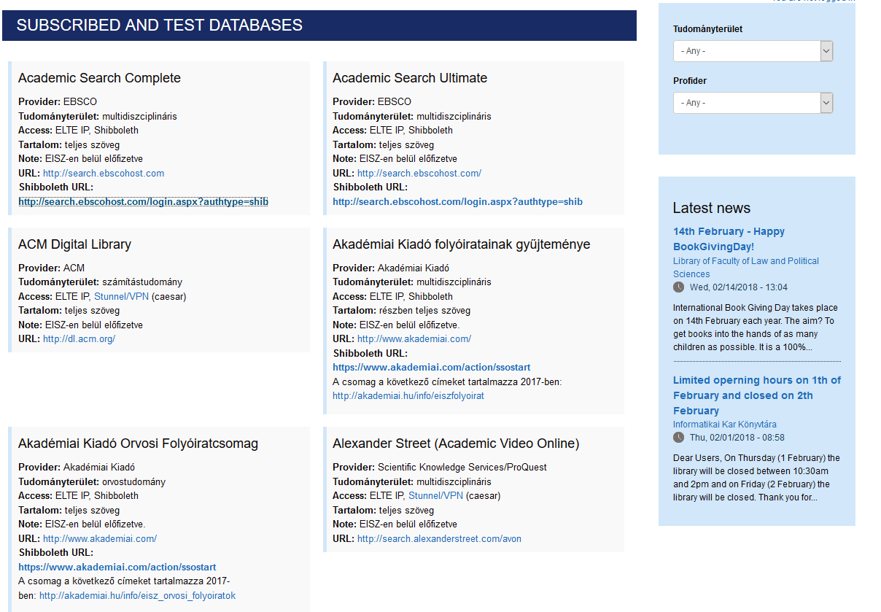

Slide 40
MTMT (Macar Ulusal Bilimsel Bibliyografyası)
MTMT Macar yazarlar tarafından hazırlanan yayınları içeren ulusal bir veri tabanıdır.
2010’dan beri kullanılmaktadır.
161.715 yayını içermektedir.
Akademisyenler için MTMT de yayınlarının olması atıf almak açısından çok önemlidir.

Slide 41
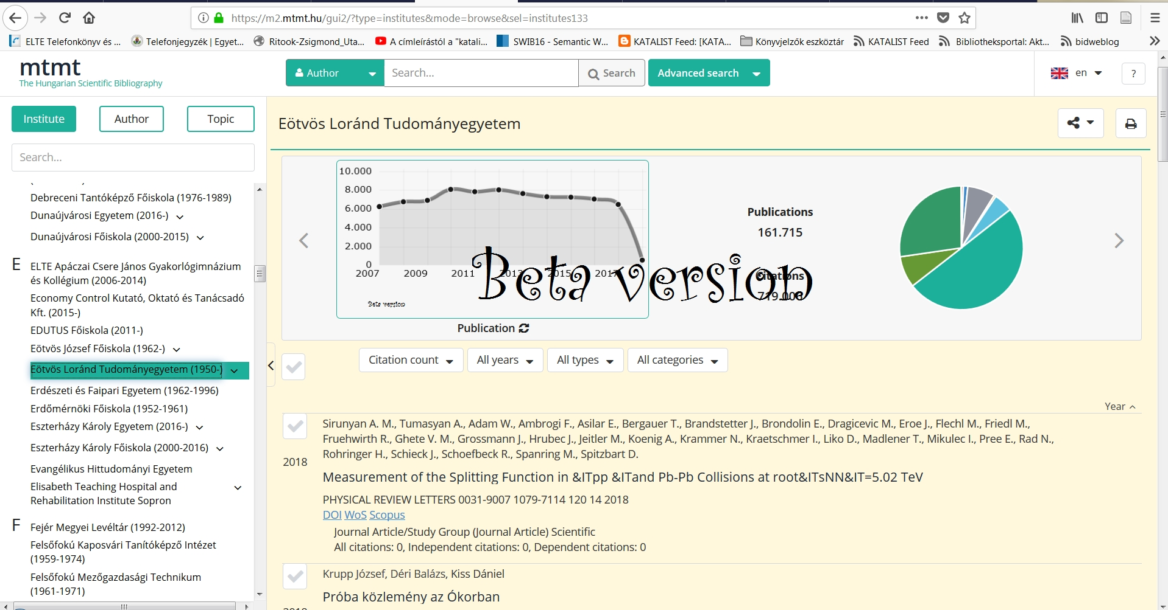

Slide 42
Tezler
Üniversite kütüphanesinde doktora tezleri kullanıma sunulmaktadır.
Tezlerin kütüphane dışına çıkarılması yasaktır.
1 Ağustos 2013 tarihinden itibaren tezlere ELTE entegre sistemi EDIT üzerinden tam metin erişim sağlanmaktadır.

Slide 43
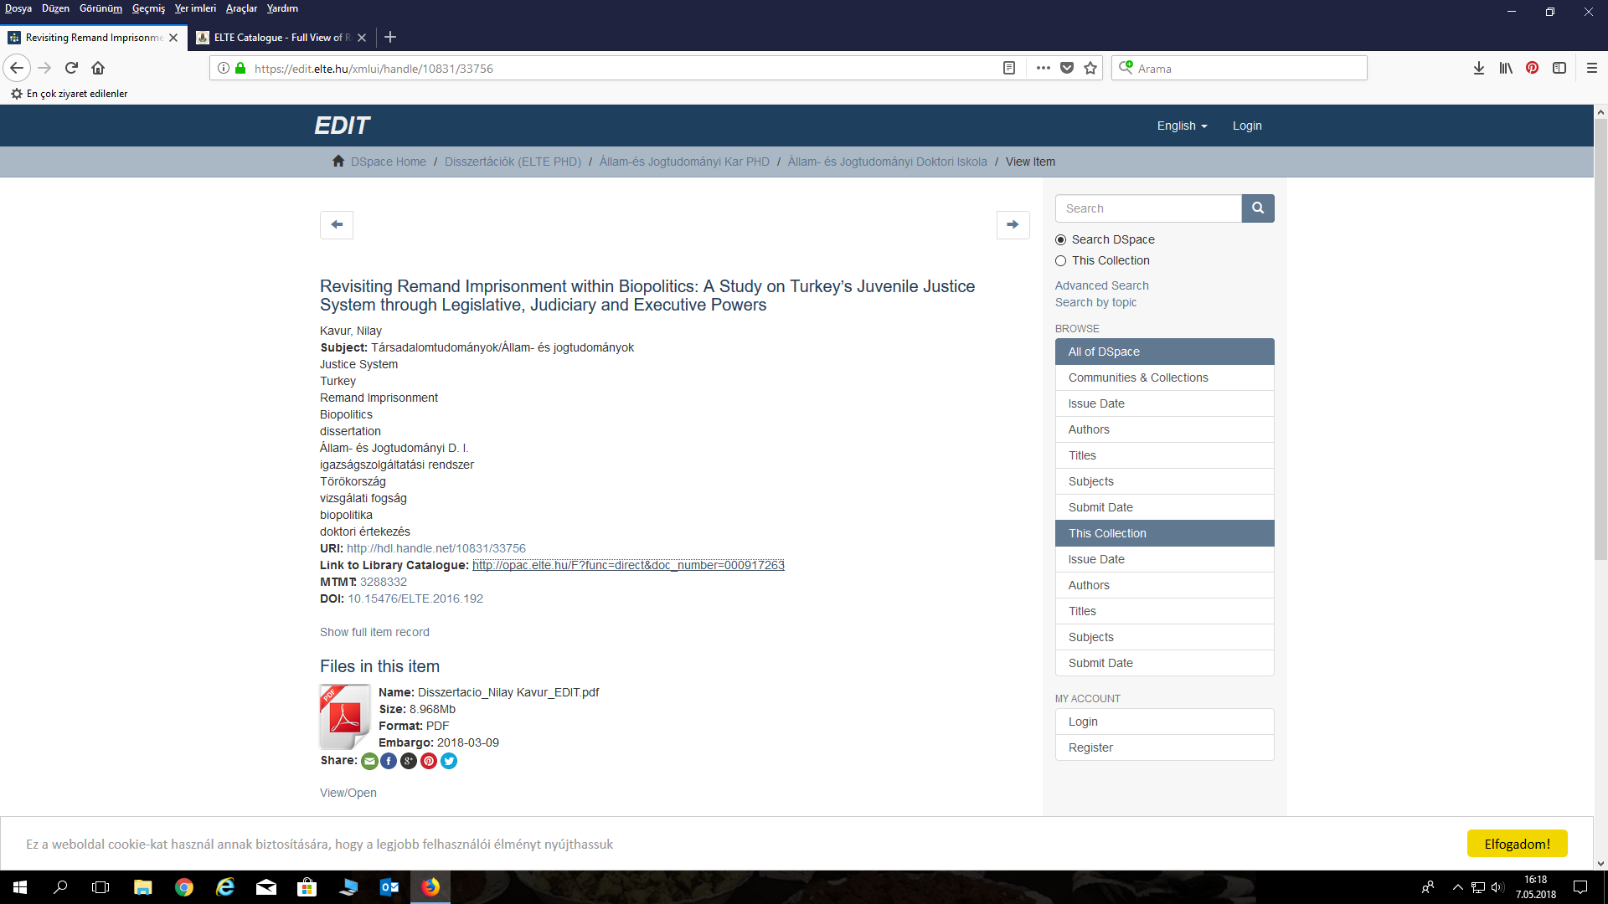

Slide 44
Dijitalleştirme
EDIT, Eötvös Lorand Üniversitesi Kurumsal Kayıt Defteri olup, üniversitede oluşturulan belgeleri saklamak ve arşivlemek için oluşturulmuştur. EDIT'de, her belge, belgeye bağlantı olarak kullanılabilen kendi tanı tanıcısını (URI "Evrensel Kaynak Tanımlayıcı") alır. Belgelerin taşınması mümkün olsa dahi, bunlara her an erişilebilir.
MTMT (Macar Ulusal Bilimsel Bibliyografyası) de bulunan bibliyografik veriler yalnızca birkaç tıklama ile EDIT'e taşınabilir.
Nadir kitapların bir kısmı dijitalleştirilmiştir.
Üniversite kütüphanesi koleksiyonunun 16. yüzyıldan 1989’a kadar olan kaynaklarına ait kart katalogları da dijitalleştirilerek web üzerinden kullanıcıların hizmetine sunulmuştur.
Bu çevrimiçi katalog yazar adına göre alfabetik olarak düzenlenmiştir.
https://edit.elte.hu/ulibca bu adresten dijitalleştirilmiş kart katalogları inceleyebilirsiniz.

Slide 45
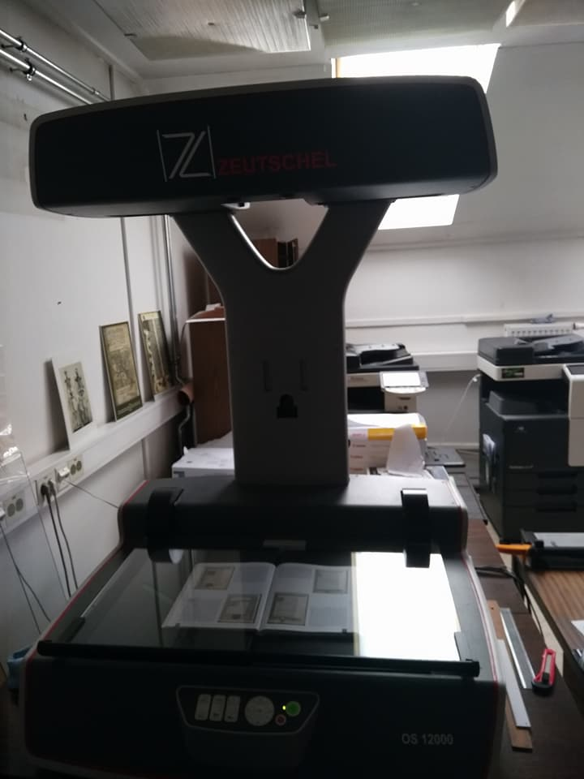

Slide 46
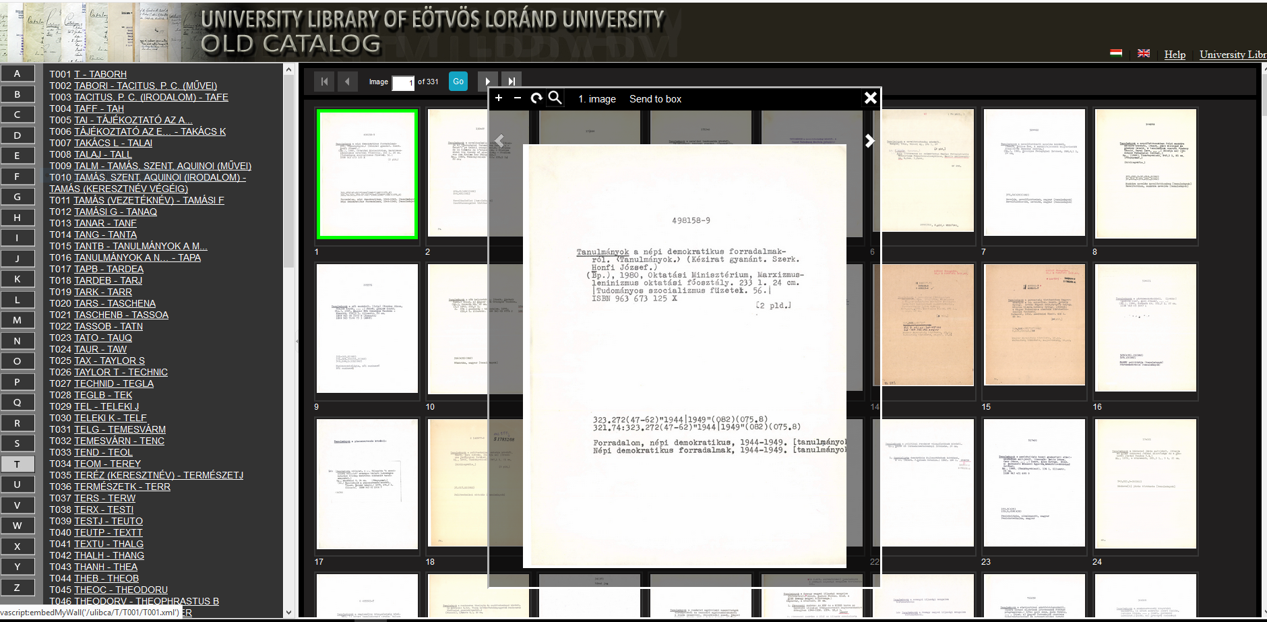

Slide 47
Fotokopi hizmeti
Kopyalama hizmetleri ( yazdırmak, fotokopi çekmek, baskı ve dijital kopyalama siparişi vermek) bulunmaktadır.
1800'den önce basılan kaynakların fotokopileri çekilemez.
Eski koleksiyondaki belgelerden sadece dijital kopyalar kullanıma sunulur.

Slide 48
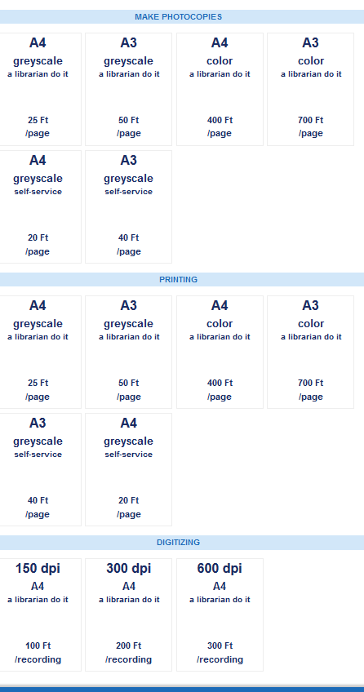

Slide 49
İnternet Hizmeti
Eduroam adlı bir ağ üzerinden ücretsiz wifi hizmeti verilmektedir.
Bu ağa erişebilmek için ELTE Bilgi Teknolojisi Direktörü web sitesinden (ugykezelo.elte.hu) oluşturulabilen bir kullanıcı hesabı gereklidir.
Kullanıcılar bu ağa erişmek için kurumsal kimlik bilgilerini kullanmaktadırlar.
Bazı kütüphanelerde, ücretsiz olarak kullanılabilen diğer kablosuz ağlar da mevcuttur.

Slide 50
Kitap Ciltleme ve Onarım
Cilt bütünlüğü bozulan kaynakların ve eski eserlerin (nadir ve yazma eserler) onarımı yetkili personel tarafından kütüphanede yapılmaktadır.
Kitapların hasar görmüş sayfaları belirlenmekte ve bir ayraç ile ayrılmaktadır.
Daha sonra bu kitapların fotoğrafları çekilmektedir.
Sayfalar belirlendikten sonra kitaptan ayrılmaktadır (Çoğu sayfa zaten yırtık ya da kitap cildinden kopuk durumdadır)
Öncelikle onarım yapılacak sayfalar su ile ıslatılmaktadır.
Alkol, su , selüloz, çay ya da kahve eklenerek sıvı bir karışım elde edilmektedir. Bu karışımı hasar görmüş sayfalara bir kaşık yardımı ile dökmekte ve kuruması için bir alanda beklettikten sonra kenarlarda fazla kalan kağıtlar makas yardımı ile kesilmekte ve sayfanın kitapla bütünleşmesi için baskı makinesi kullanılarak kitaplar preslenmektedir.
Eski tarihlerde yapılan bazı restorasyon çalışmaları kaynaklara zarar verdiği için zarar gören kaynaklar belirlenip, yeniden restore edilmektedirler.
Restorasyon aşamasında kitaplara dezenfekte işlemi de uygulanmaktadır.
.

Slide 51
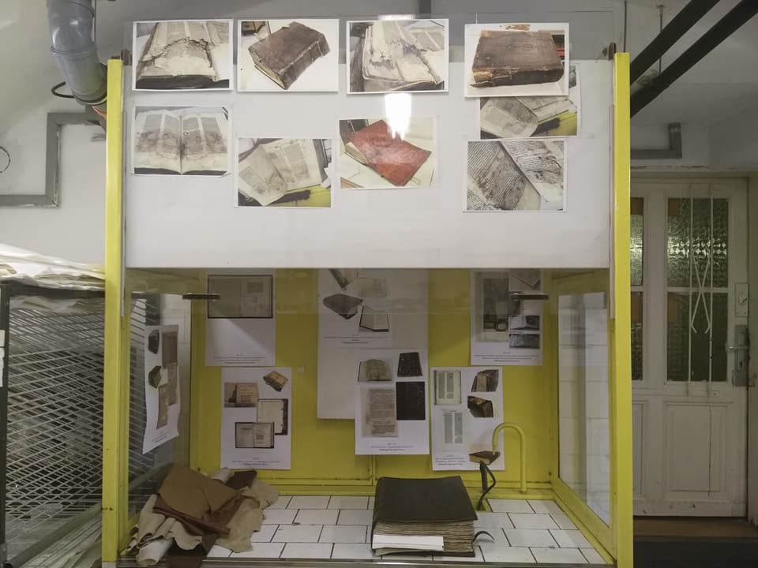

Slide 52
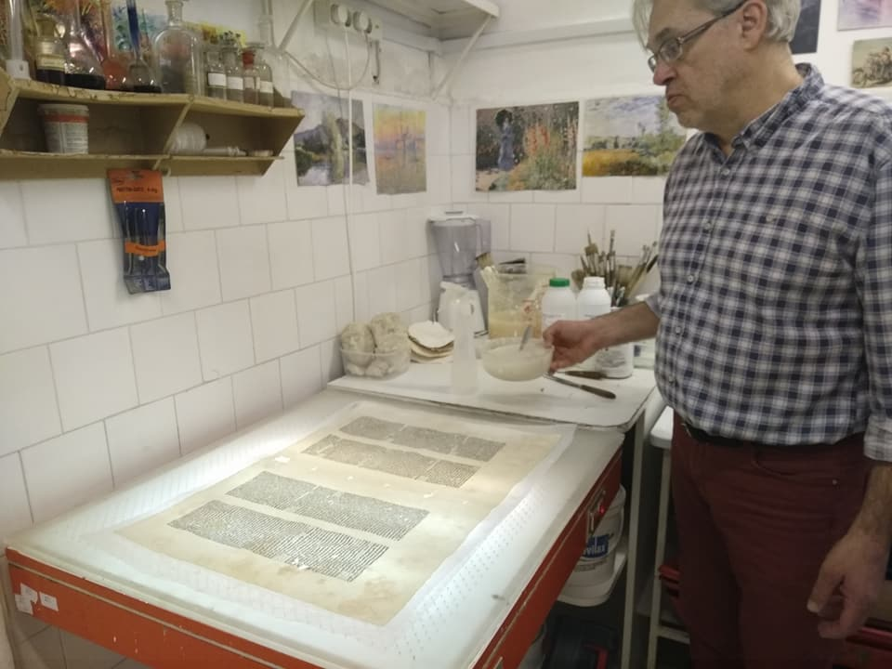

Slide 53
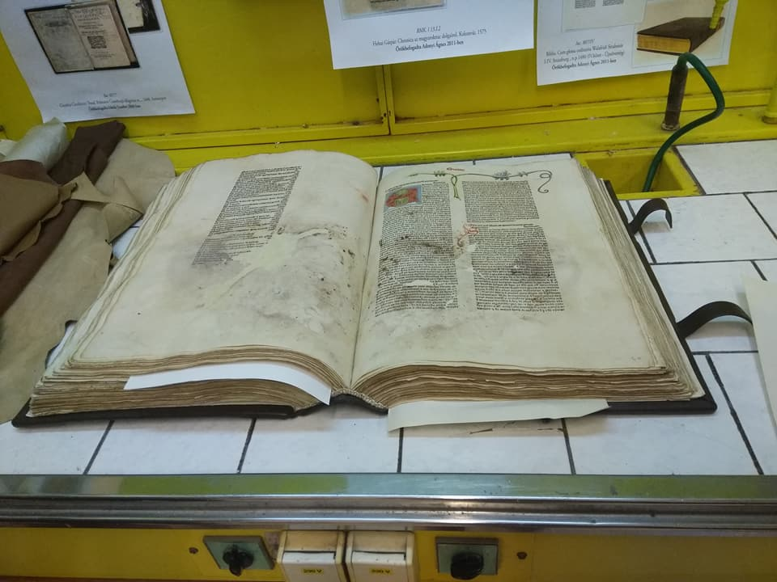

Slide 54
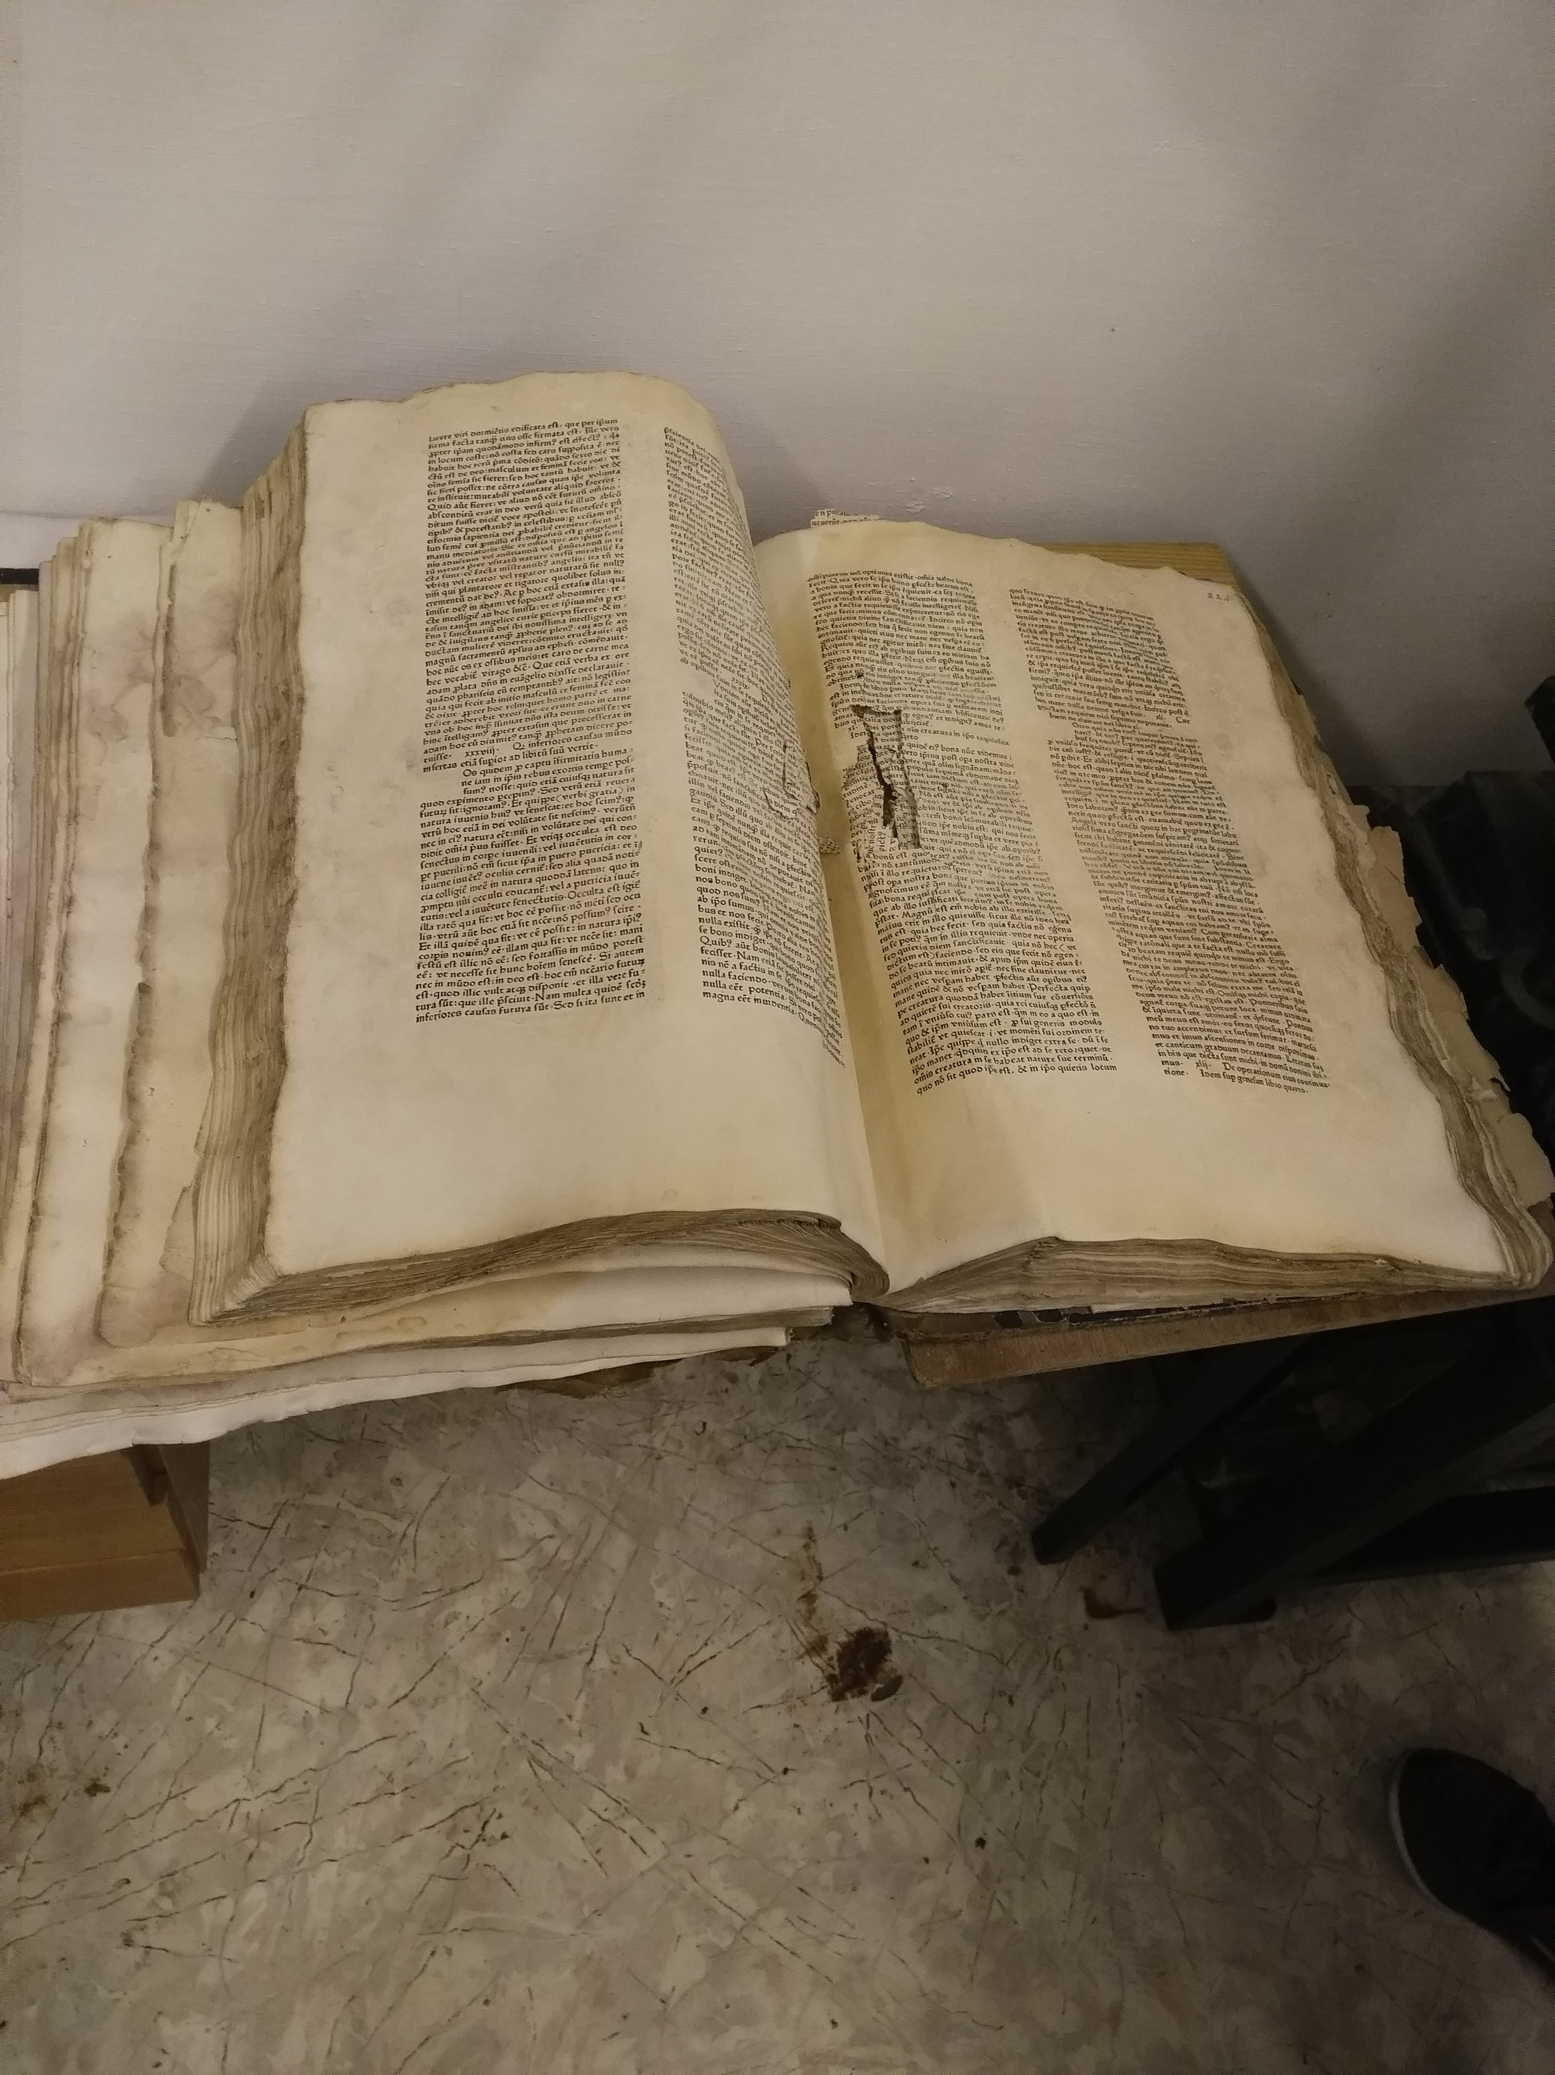
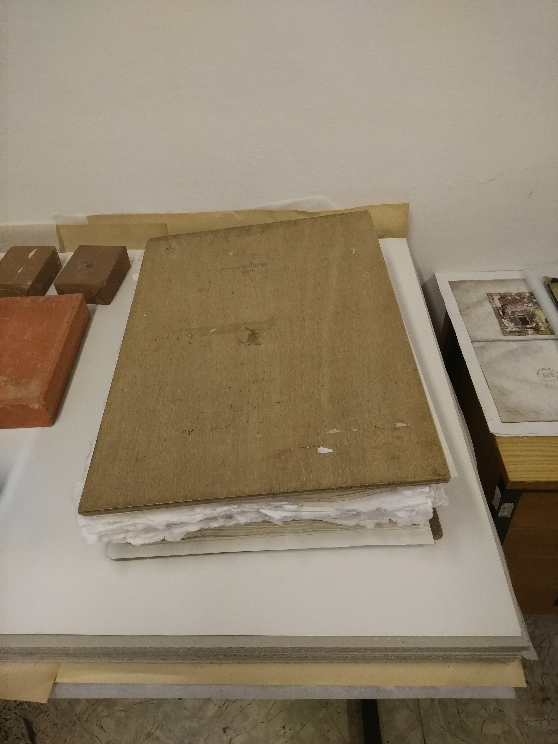
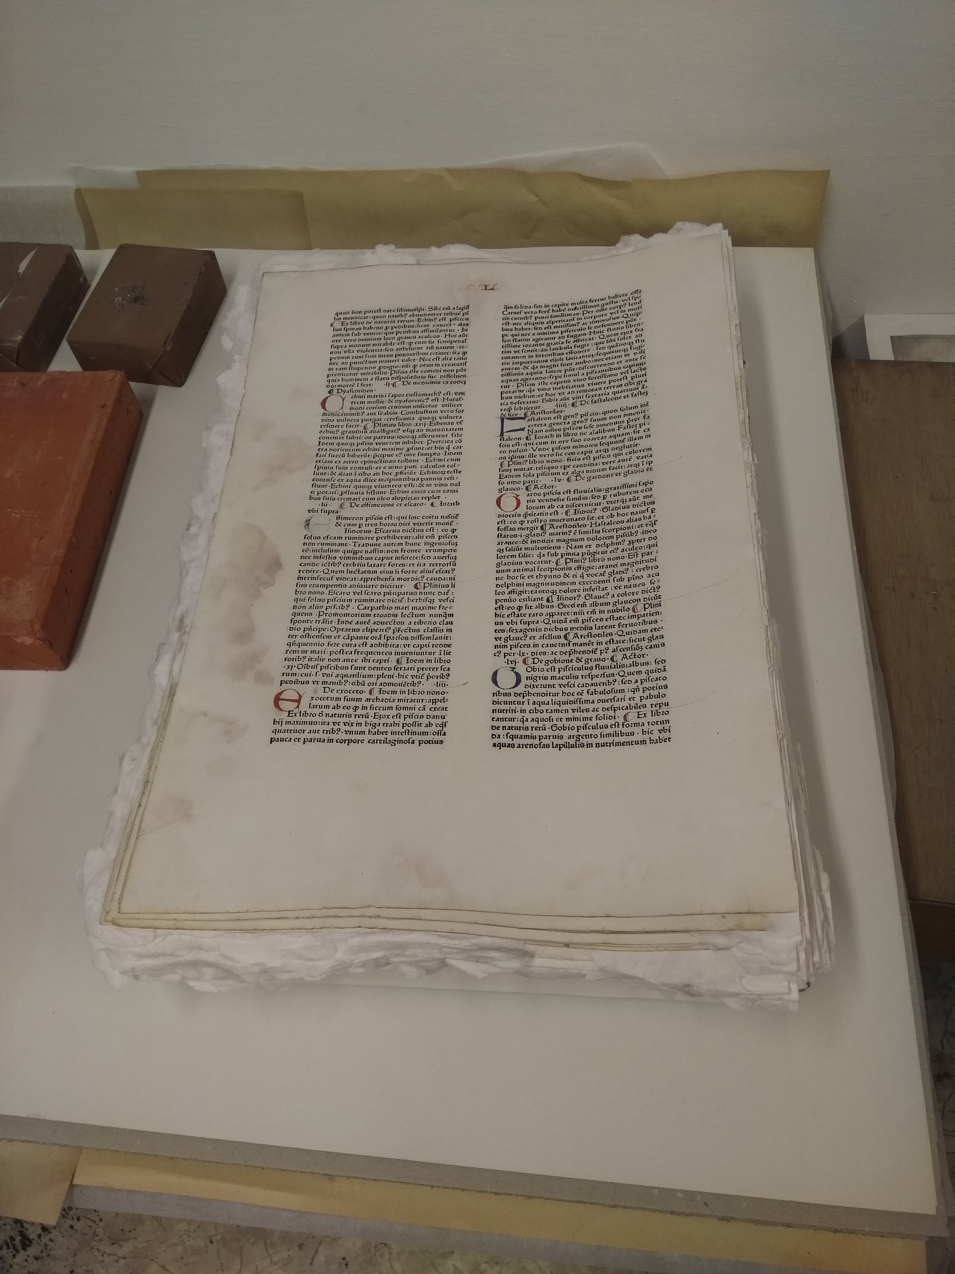

Slide 55
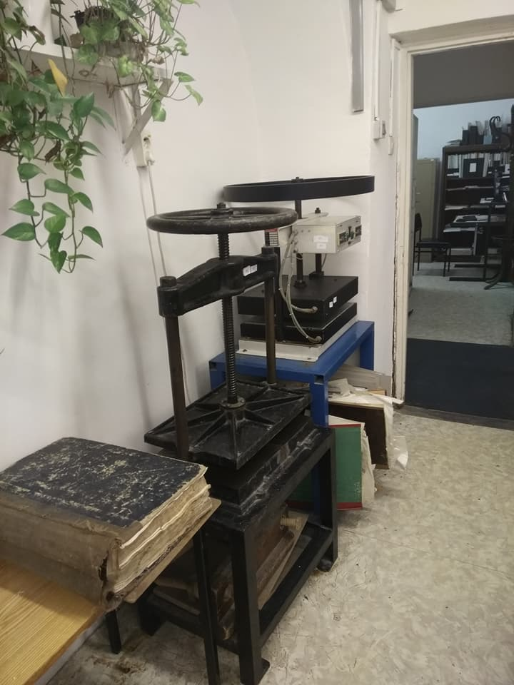

Slide 56
Kütüphanecilik Eğitimi / İşe Alım Süreçleri / Mesleki Dernekler
Macaristan’da kütüphanecilik alanında eğitim lisans, yüksek lisans ve doktora düzeyinde verilmektedir. Ülkemizden farklı olarak Macaristan’da kütüphanecilik ve arşivcilik alanları için ayrı bölümlerde eğitim alınmaktadır.
12 üniversitede 3 yıllık lisans eğitimi, 6 üniversitede 2 yıllık yüksek lisans eğitimi sadece 1 üniversitede de (Eötvös Lorand Üniversitesi) 3 yıllık doktora eğitimi verilmektedir.
İşe alım süreci kurumların açıkta bulunan kadroları için vermiş oldukları ilanlara şahsi başvuru yolu ile olmaktadır. Çeşitli mülakat ve ön elemelerden sonra uygun görülen kişiler kütüphaneci olarak kurumlarda işe başlamaktadır.
Macaristan’da kütüphaneler ile ilgili çeşitli dernekler bulunmaktadır. Bunların başlıcaları Macar Kütüphaneciler Derneği, Enformatik ve Kütüphaneler Birliği, Kilise Kütüphaneleri Birliği, Macar Hastane Kütüphaneler Birliği, Kütüphaneci Öğretmenler Birliği ve Macar Kütüphaneler grubudur.

Slide 57

Tanıtım videosu (Kaynak Youtube)

